Slide 1

Mĩ thuật 6
Chủ đề
Sống xanh
Bài 15: Thiết kế túi giấy

Slide 2
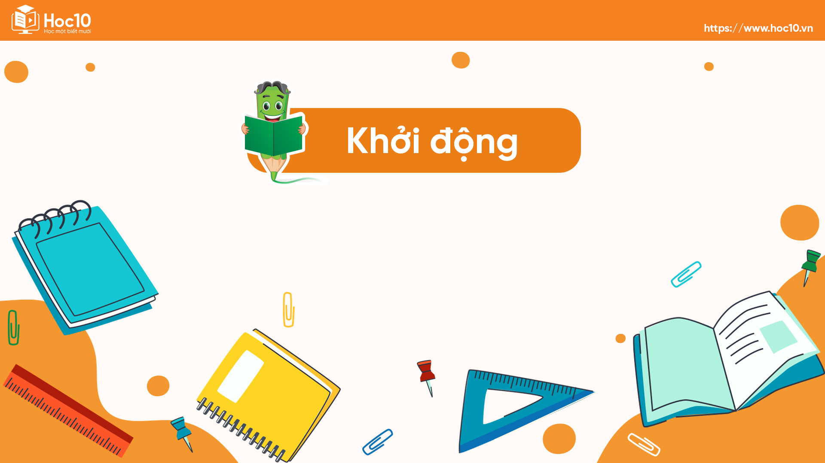

Ấn để đến trang sách

Slide 3
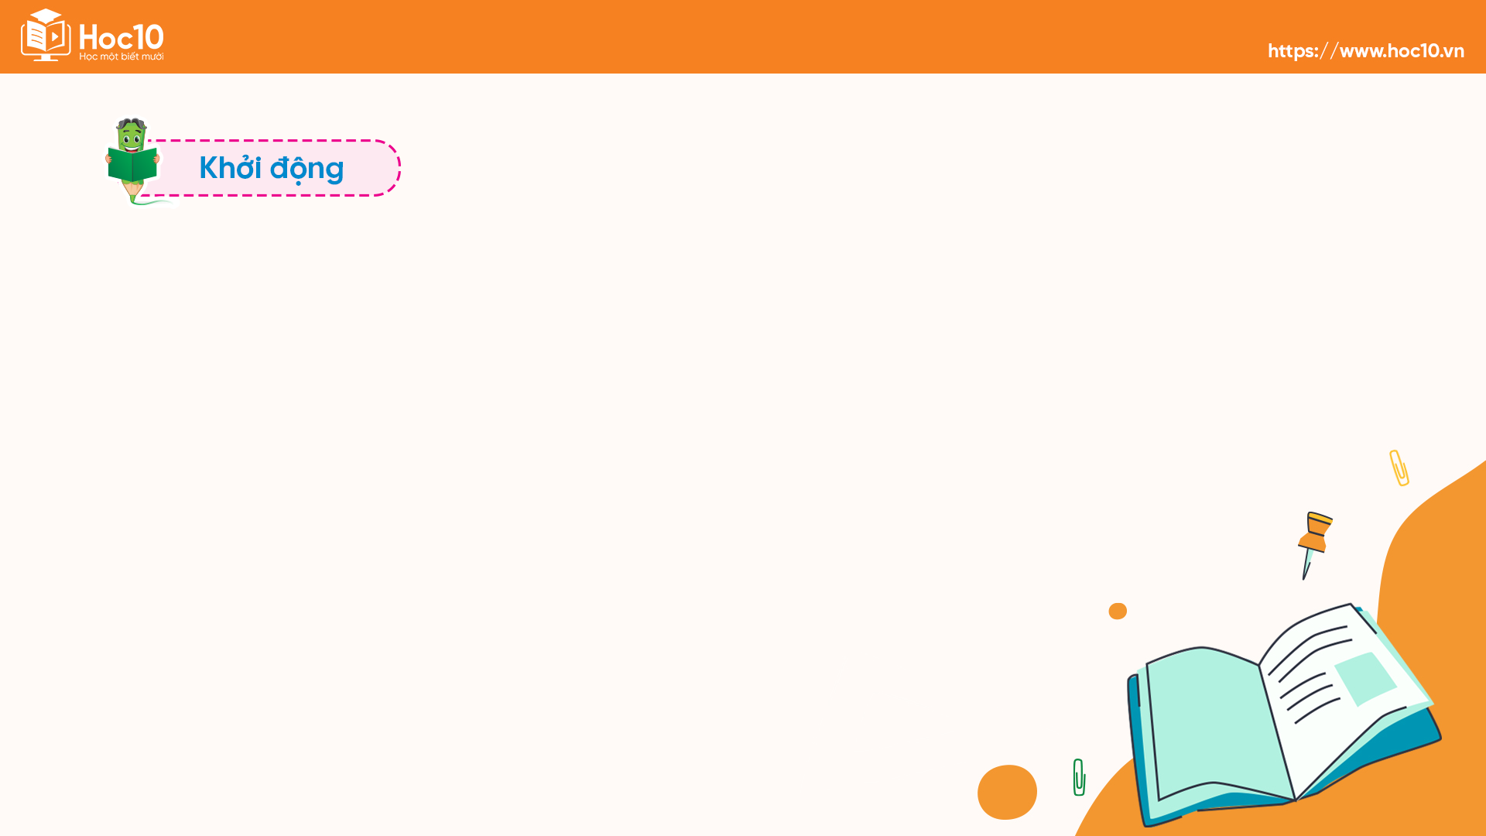

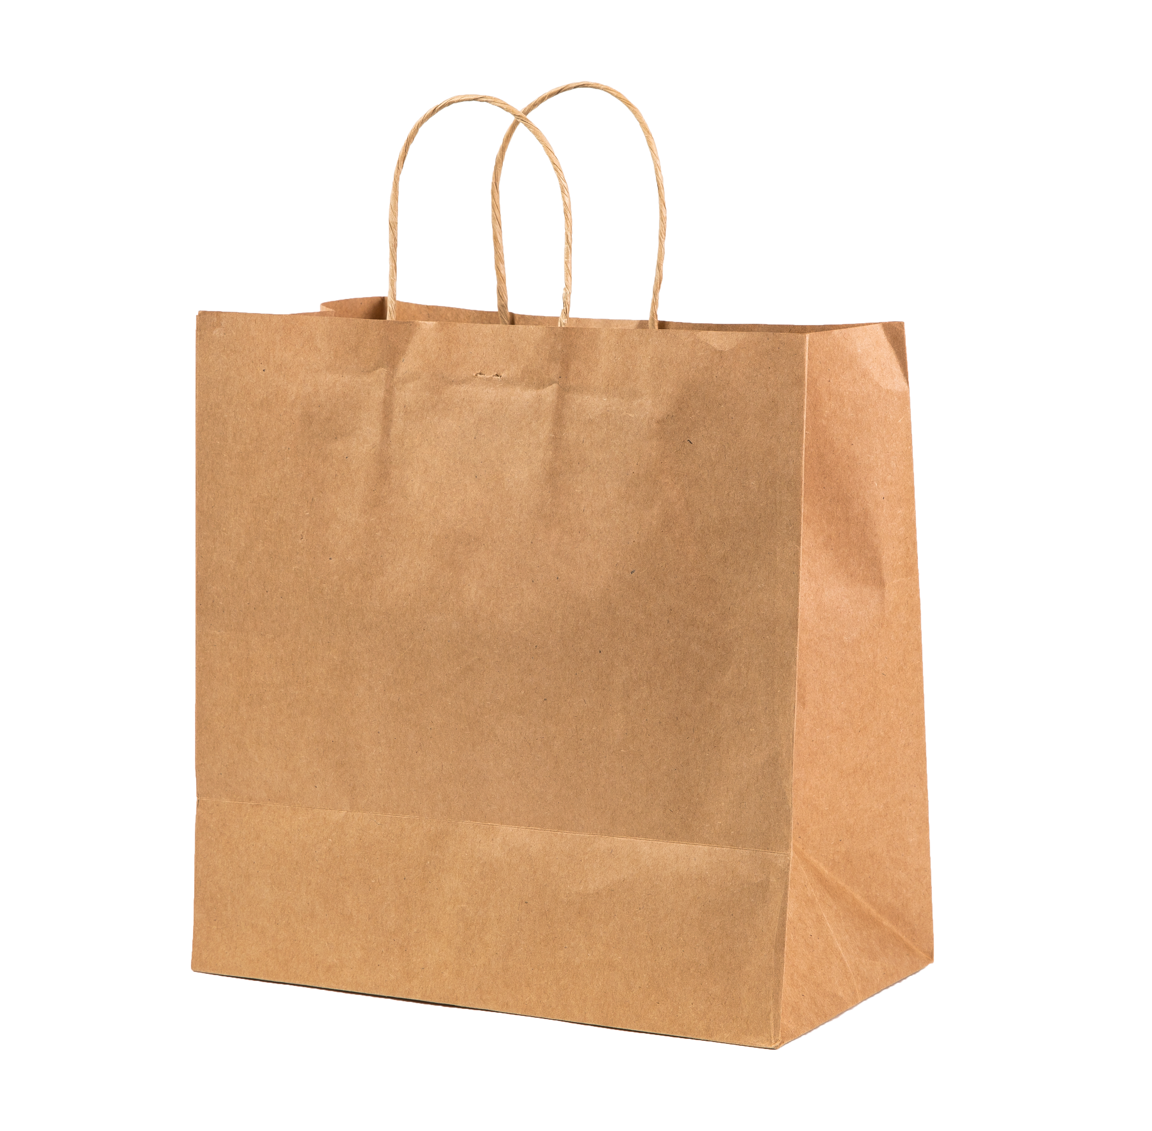
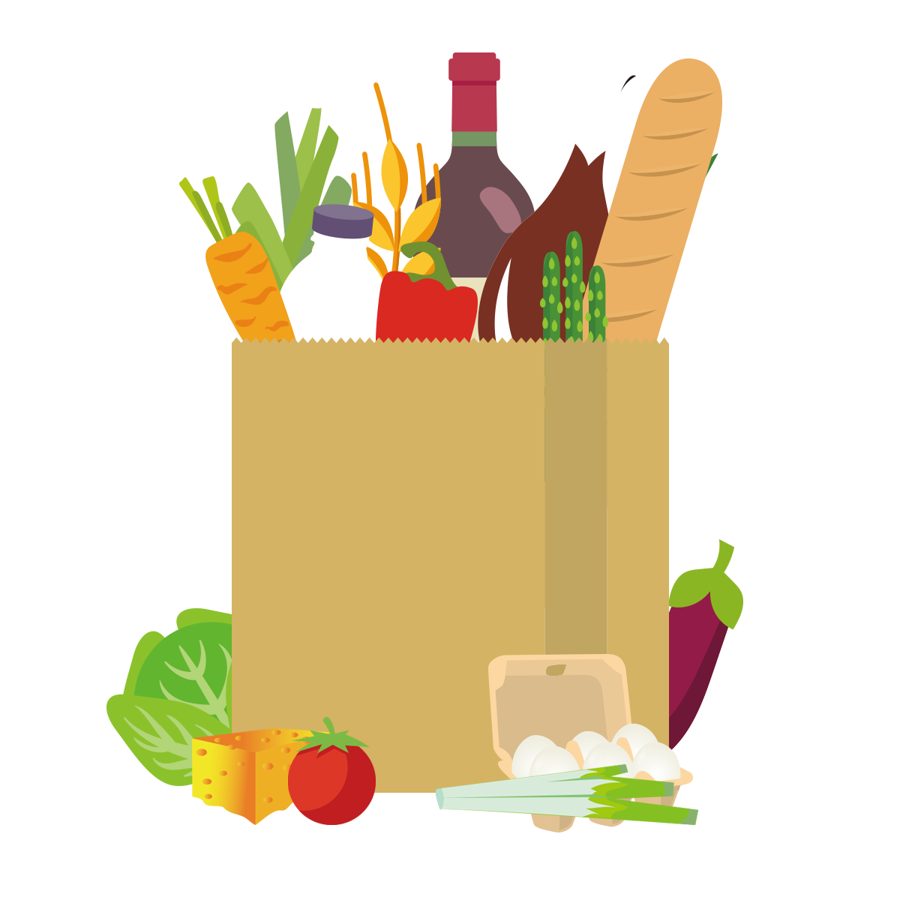
Ai nhanh trí hơn?
Theo em, tại sao ngày nay chúng ta nên sử dụng túi giấy thay vì dùng túi nilon?

Slide 4
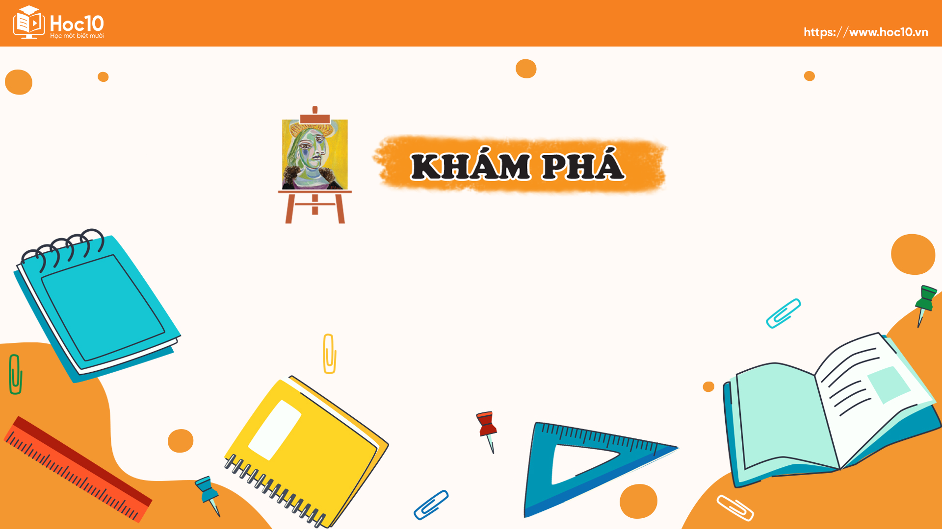
Ấn để đến trang sách

Slide 5
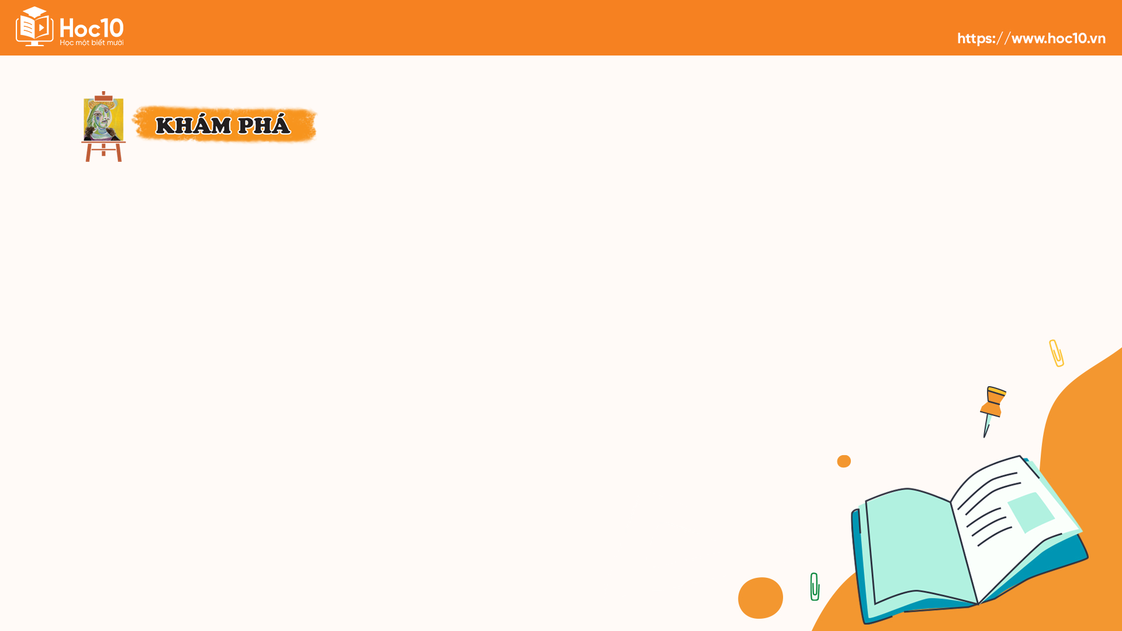



Quan sát một số loại túi giấy trong SGK:

Slide 6

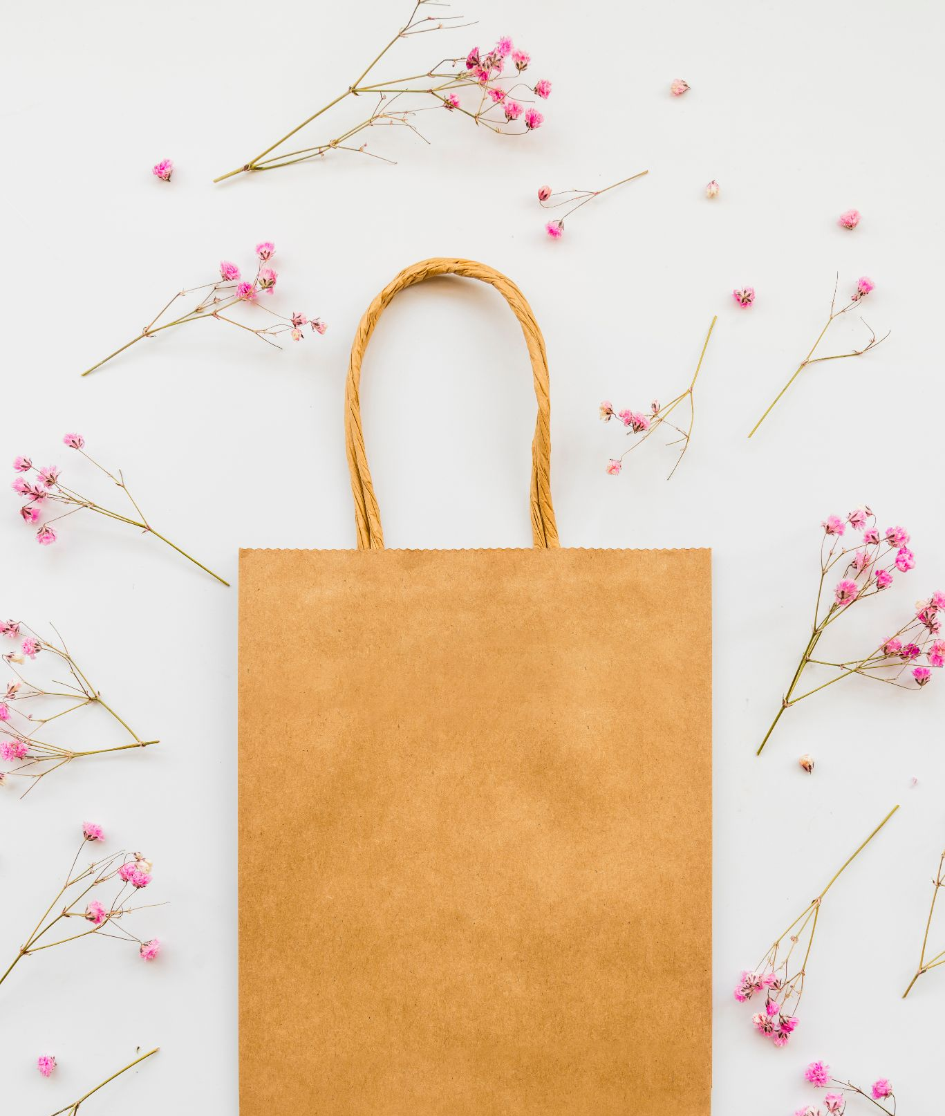
Thảo luận nhóm
Dựa vào các hình ảnh vừa quan sát, em hãy tìm hiểu về các nội dung:
+ Túi giấy có những bộ phận nào ?
+ Túi thường được thiết kế và trang trí như thế nào ?
+ Em có thể kể và giới thiệu thêm những cách tạo hình túi mà em biết.
+ Em có muốn chia sẻ vài ý tưởng mới về sản phẩm túi giấy không ?

Slide 7
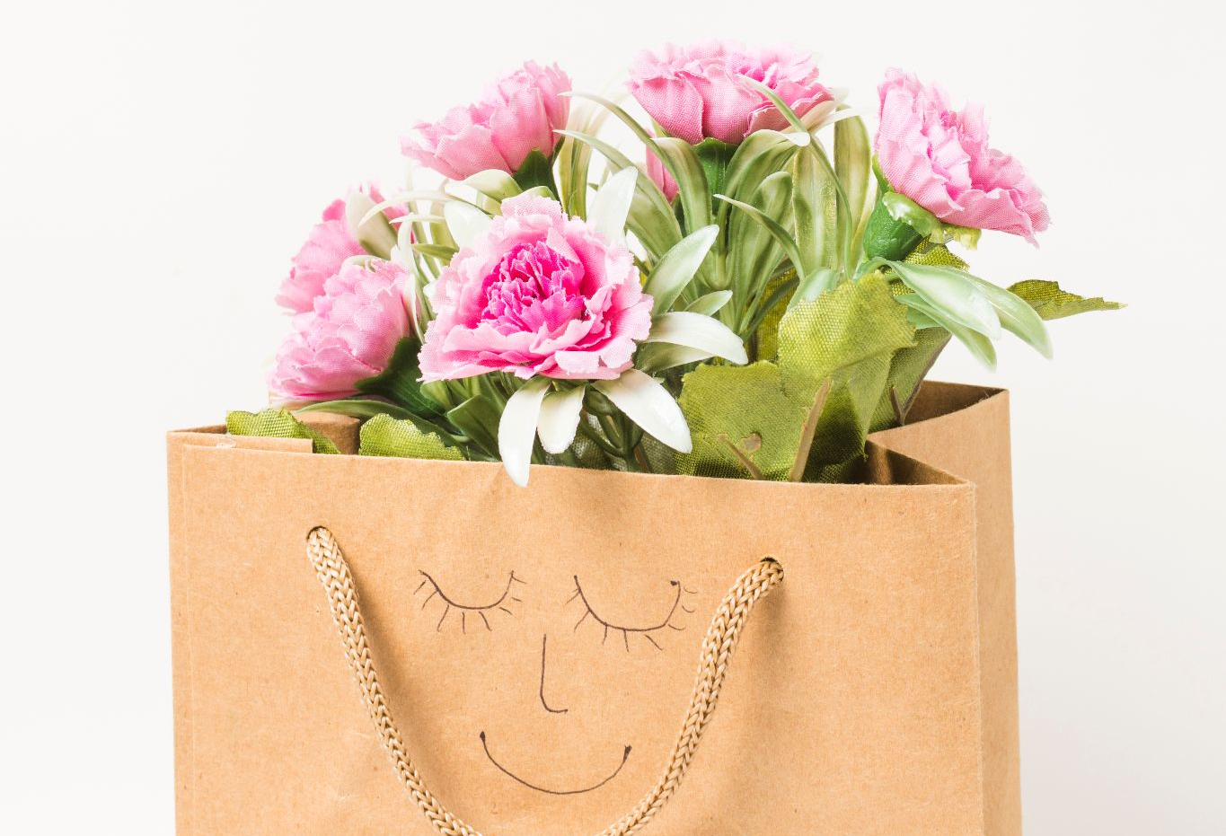
KẾT LUẬN
Túi giấy dùng để đựng làm bằng giấy có rất nhiều kiểu khác nhau từ hình dáng cho đến cách trang trí, tuỳ theo mục đích sử dụng.
Từ xa xưa con người làm những cái túi để đựng bằng da thú, đan lá cây, vỏ cây…

Slide 8
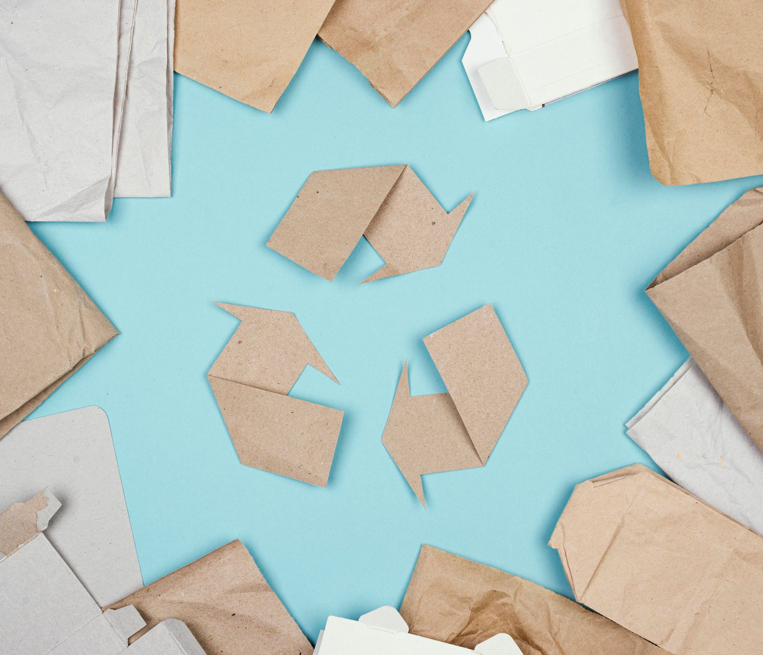
Có thể mô phỏng các loại túi với hình dáng khác nhau bằng cách gấp giấy.
Các thương hiệu nổi tiếng, các sự kiện đều có mẫu túi được thiết kế riêng. Có ngành công nghiệp thời trang chuyên thiết kế các mẫu túi.

Slide 9
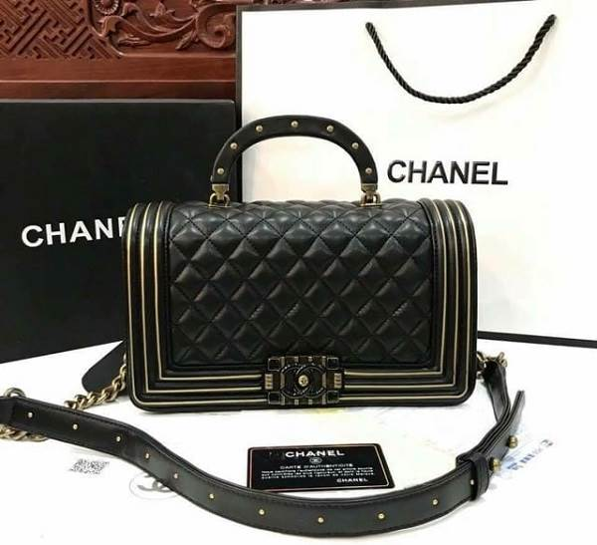
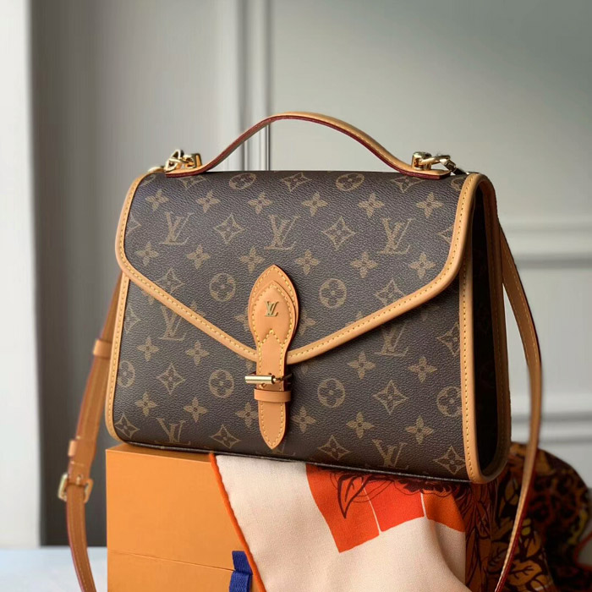
Một số thương hiệu túi xách nổi tiếng
Chanel
Louis Vuitton

Slide 10
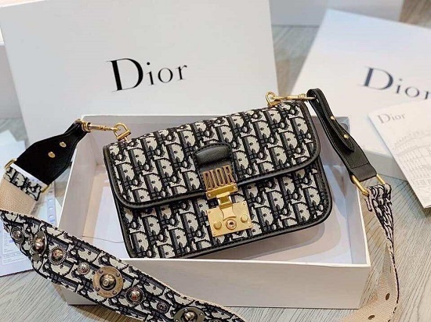
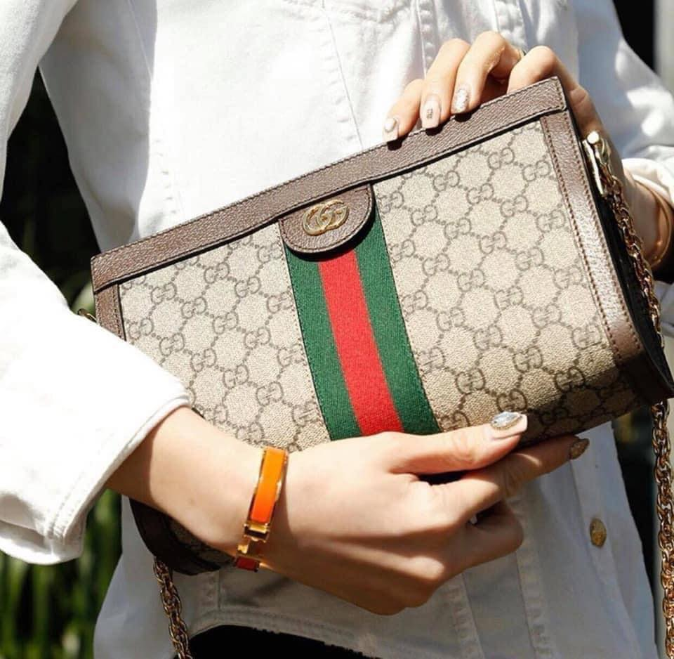
Một số thương hiệu túi xách nổi tiếng
Dior
Gucci

Slide 11
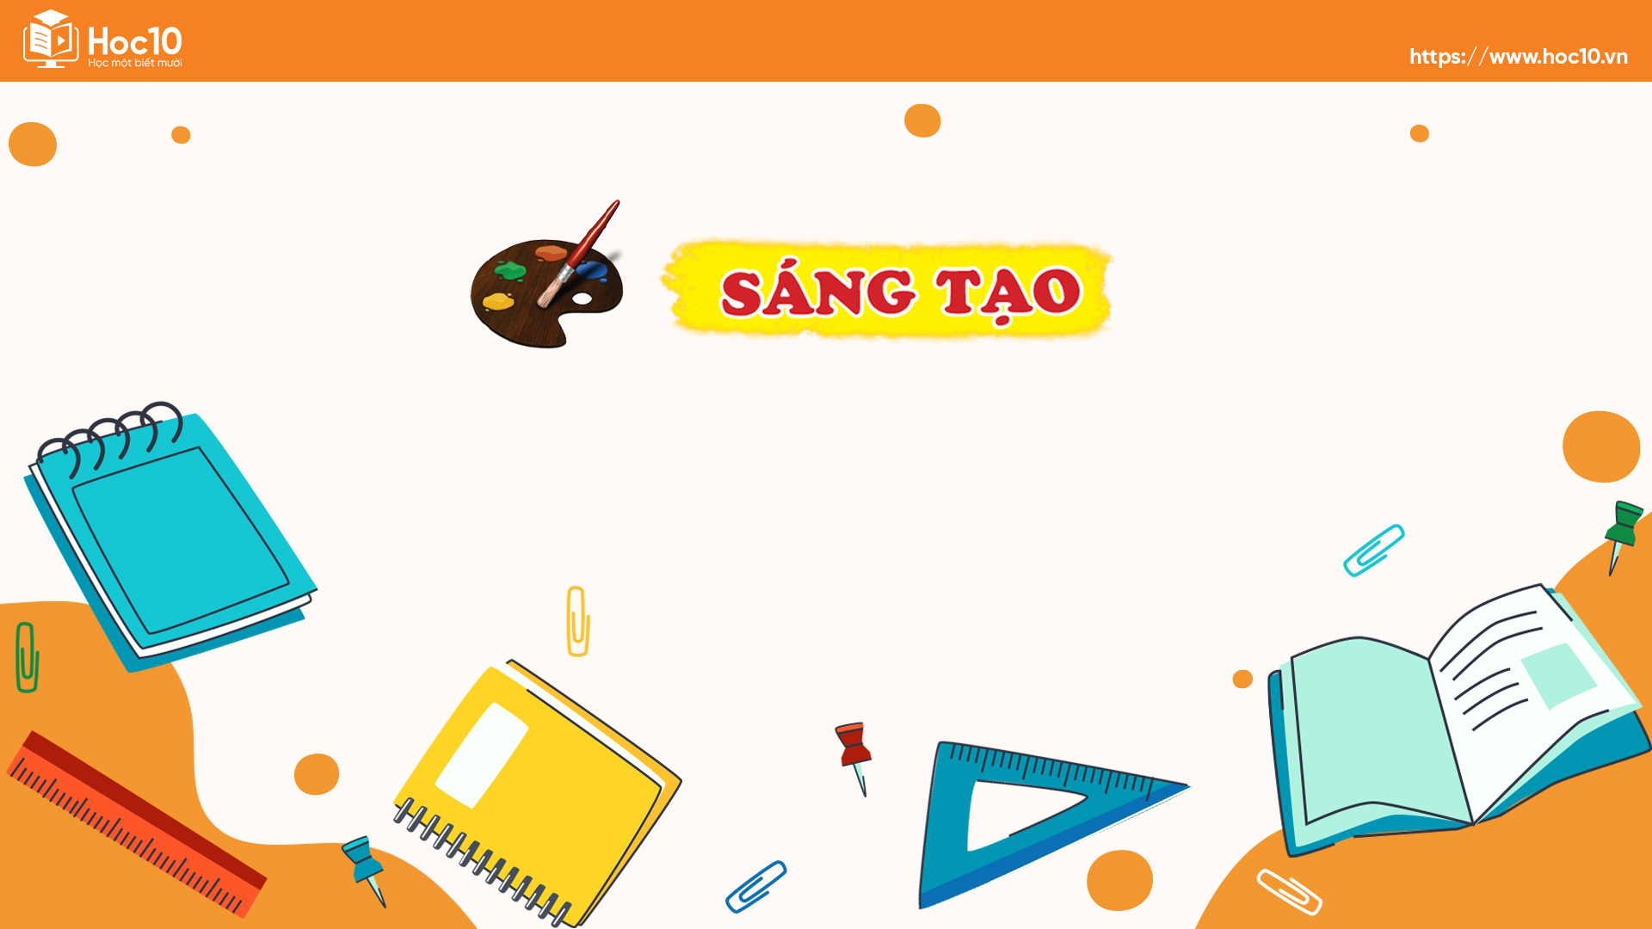
Ấn để đến trang sách

Slide 12
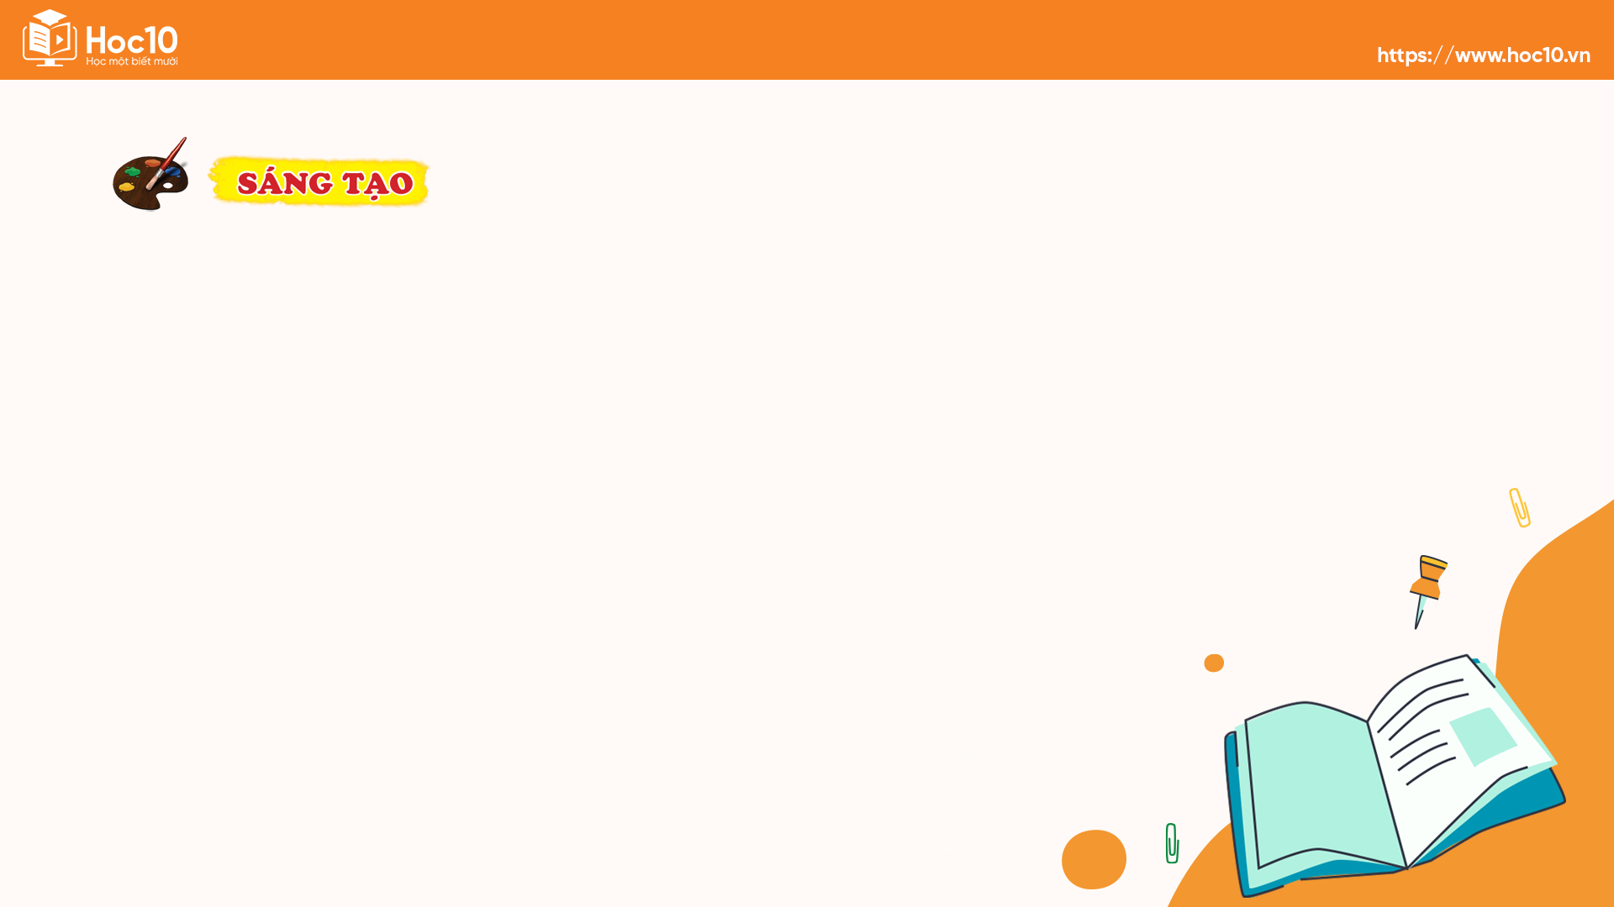
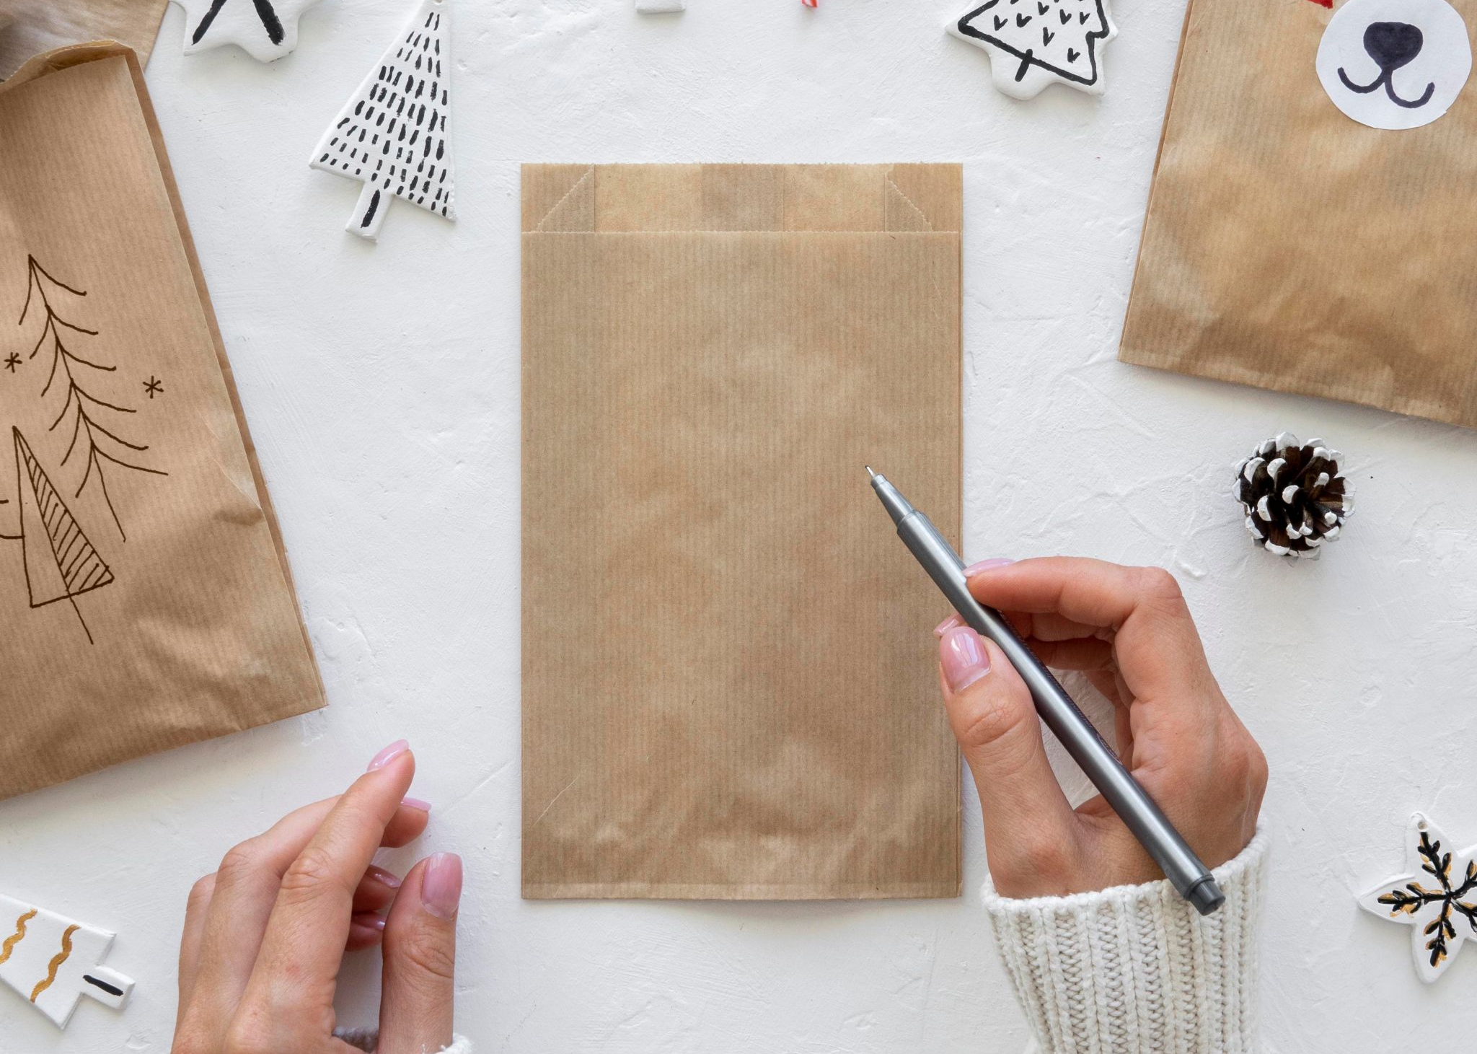
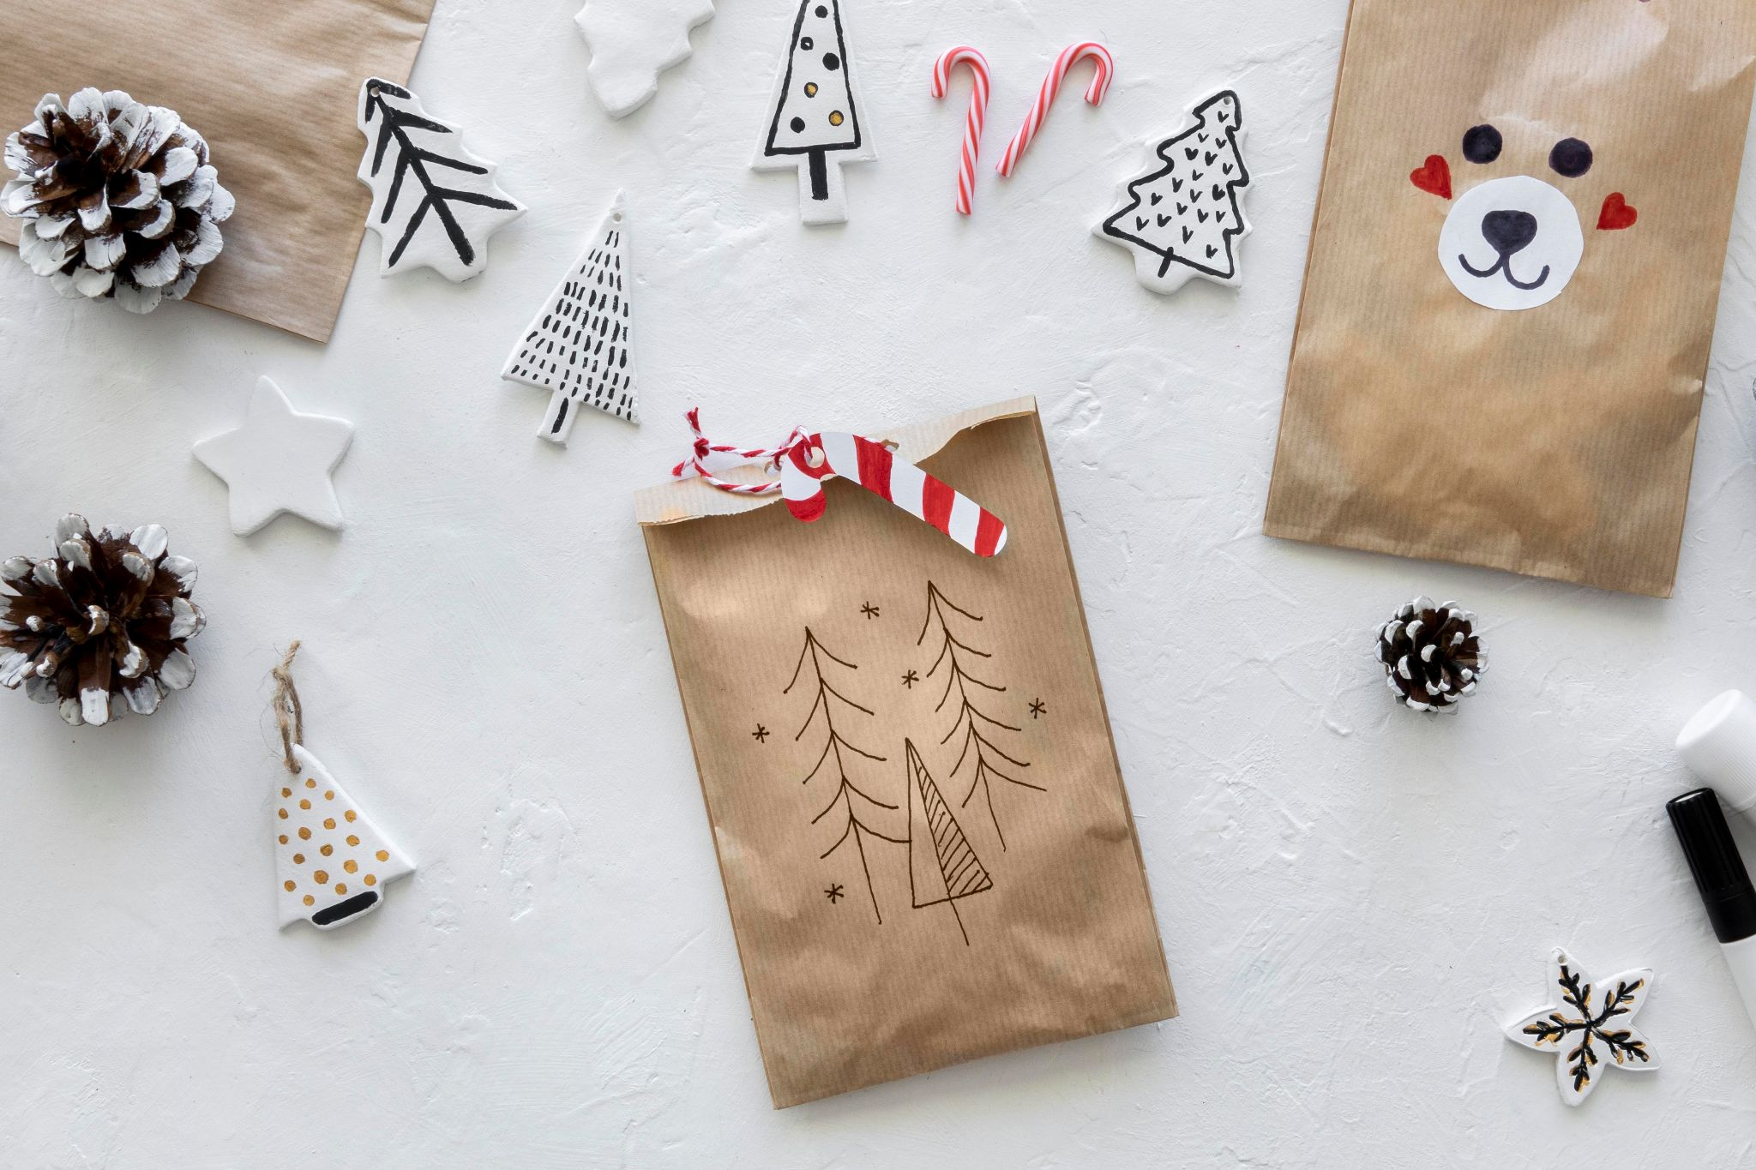
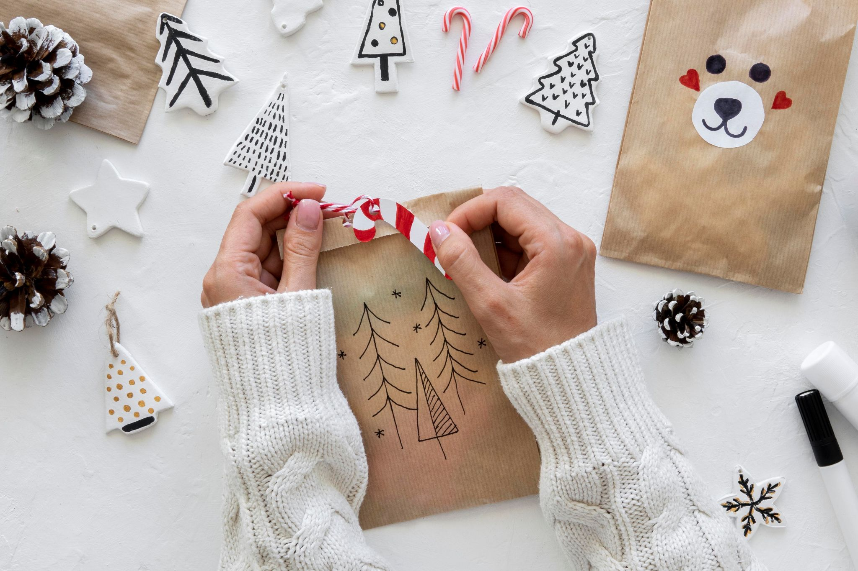
Tìm ý tưởng
Chọn hình ảnh, hoạ tiết phù hợp
02
01
03
Xác định chủ đề trang trí túi giấy
Xác định phương pháp thực hành

Slide 13



Quan sát các hình minh hoạ trong SGK và trả lời câu hỏi:
+ Các cách trang trí túi giấy mà em biết.
+ Theo ý tưởng của em, em sẽ trang trí túi giấy theo cách nào? Mô tả các bước thực hiện để chia sẻ với các bạn trong lớp.

Slide 14
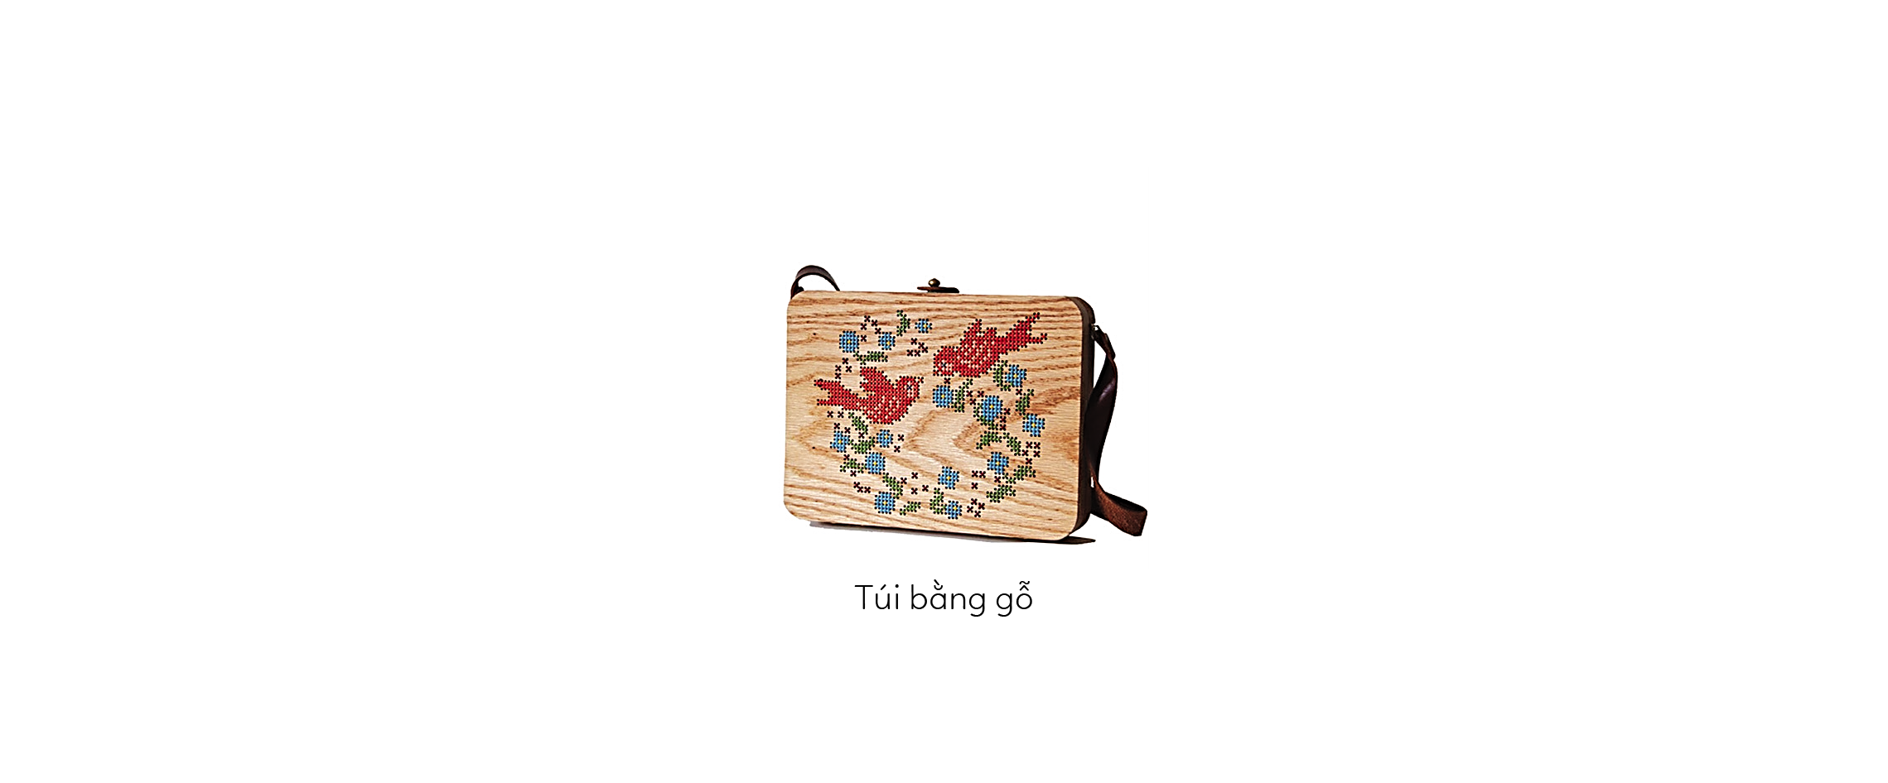
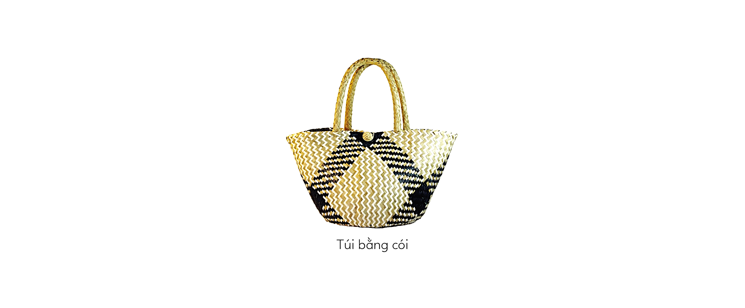
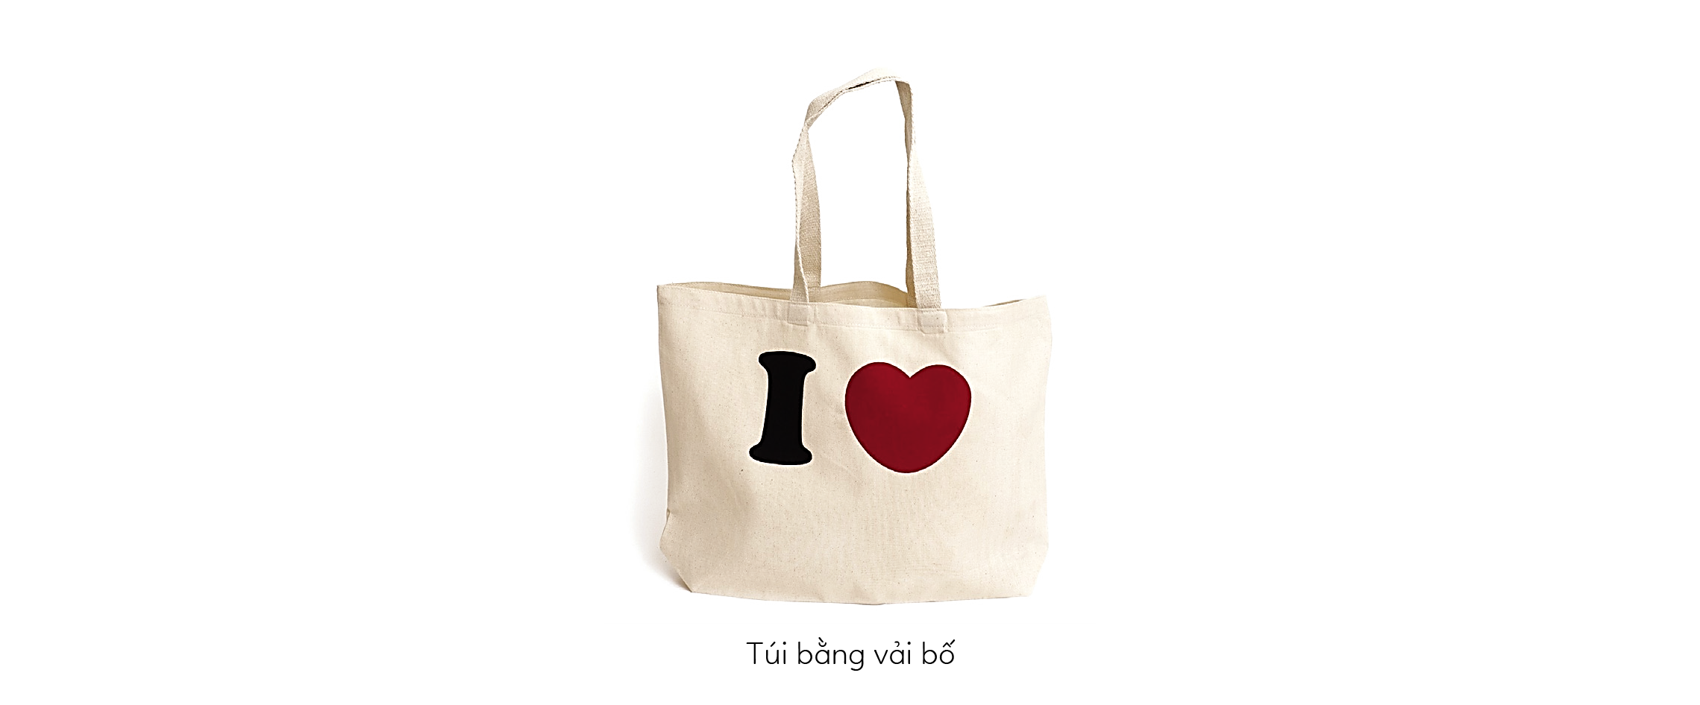
Nguyên liệu làm túi rất đa dạng:

Slide 15
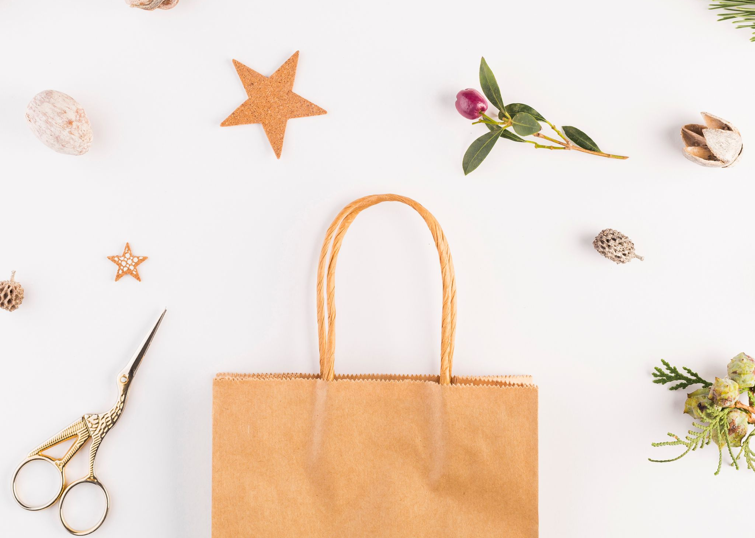
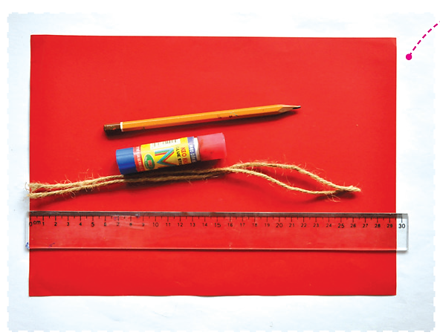
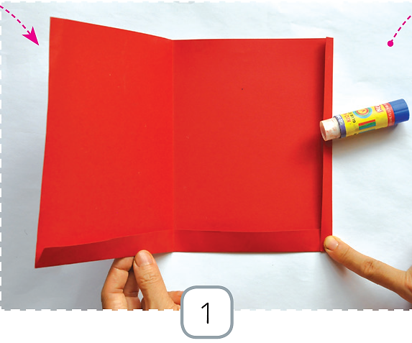
Gấp tạo hình túi giấy
1. Gấp 2cm cho miệng túi, gấp 1cm các cạnh xung quanh để dán. Gấp đôi tờ giấy và giấy khít hai mép giấy.
Nguyên liệu: giấy, thước kẻ, bút chì, keo dán, dây.

Slide 16
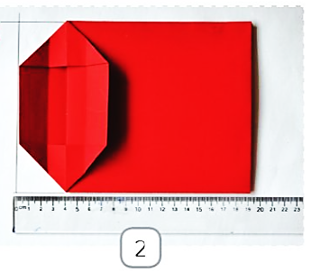
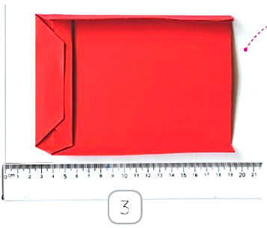
3. Tiếp tục gấp và dán chắc. Gấp gân tạo độ dày của túi.
2. Gấp để tạo đáy của túi (gấp to thì đáy túi rộng). Gấp nếp đáy túi.

Slide 17

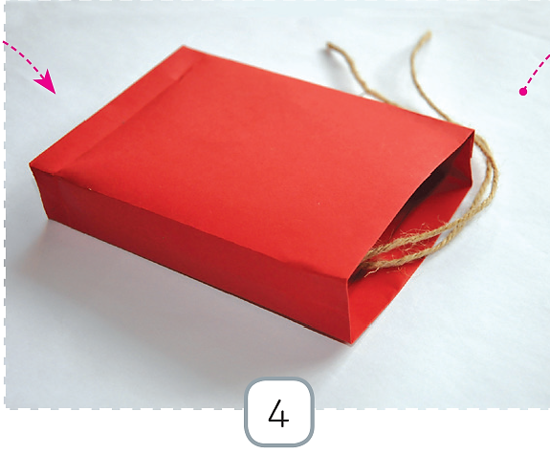
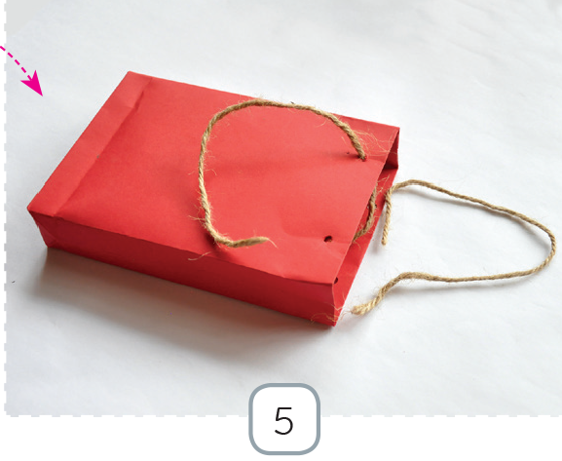
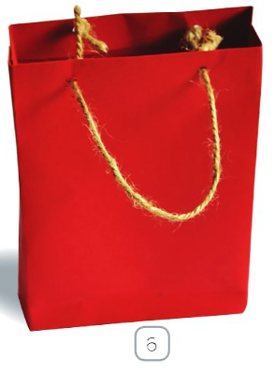
Ấn để xem video
6. Hoàn thành tạo dáng sản phẩm.
4. Luồn tay vào trong để căng túi.
5. Đục lỗ và luồn dây, buộc thắt nút các đầu dây tạo quai.

Slide 18
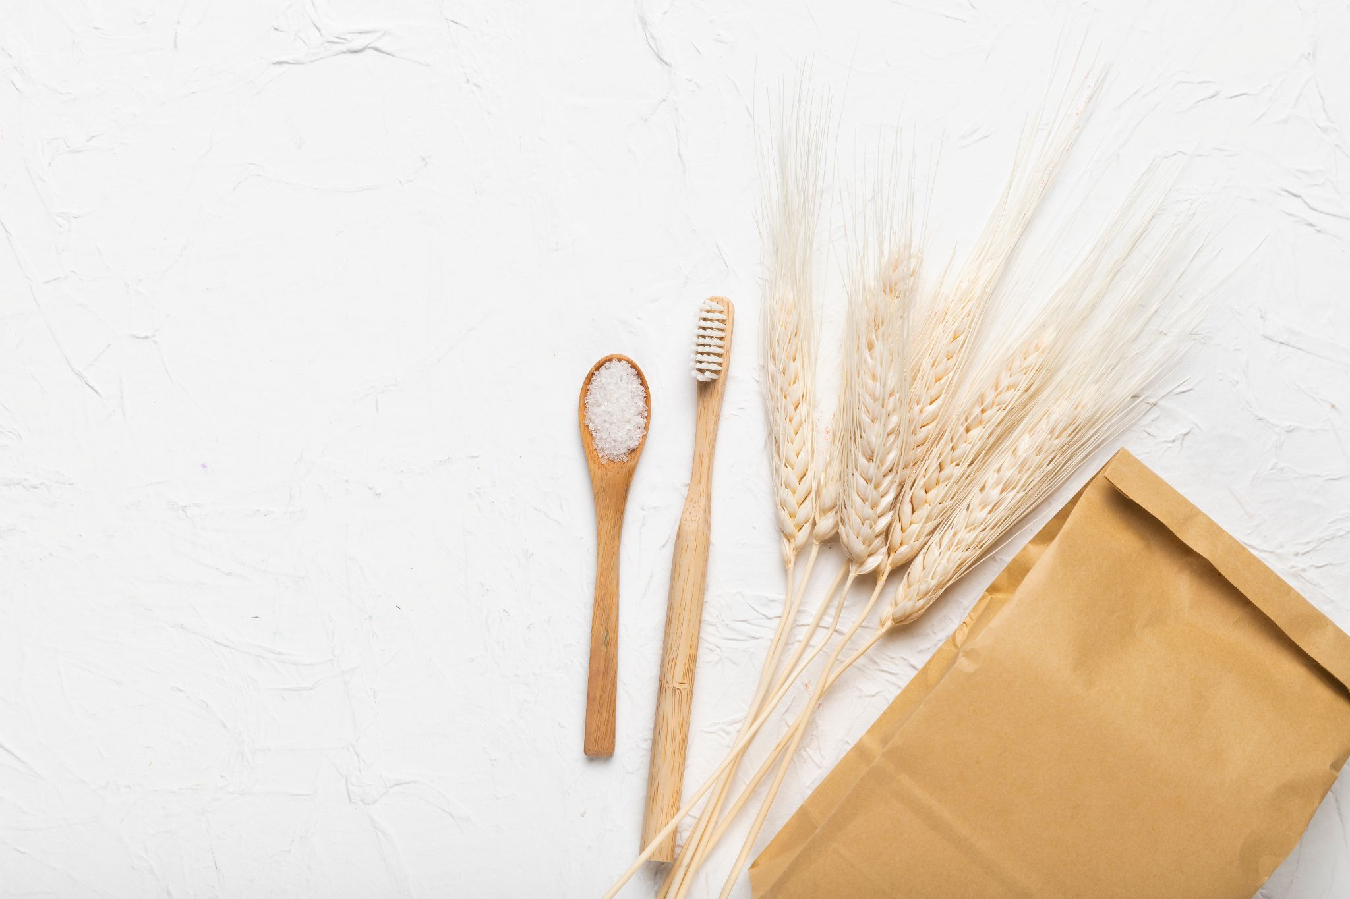
Thực hành cá nhân sáng tạo sản phẩm túi giấy để đựng quà chúc mừng sinh nhật bạn. Trang trí túi bằng cách vẽ, cắt dán hoặc in những hình em thích.

Slide 19
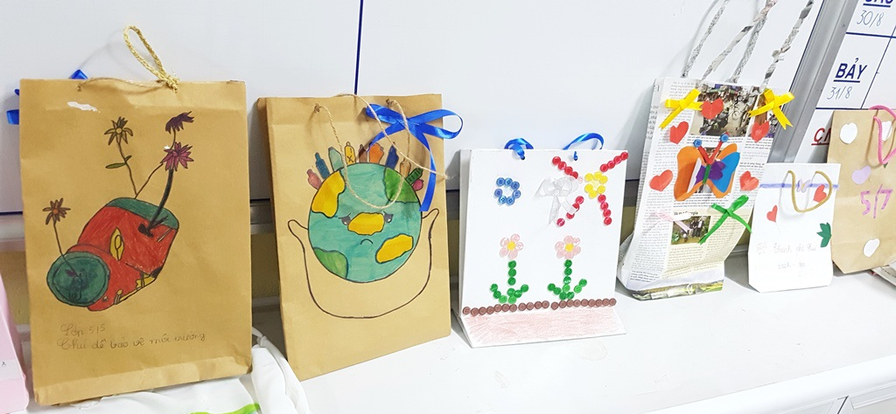

Một số sản phẩm túi giấy đã trang trí
Trang trí bằng hình vẽ

Slide 20
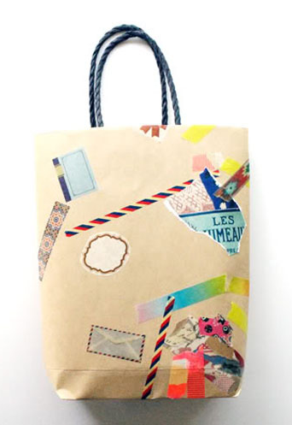
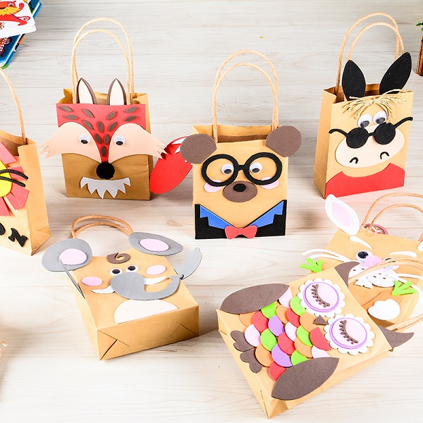
Trang trí bằng cắt dán

Slide 21

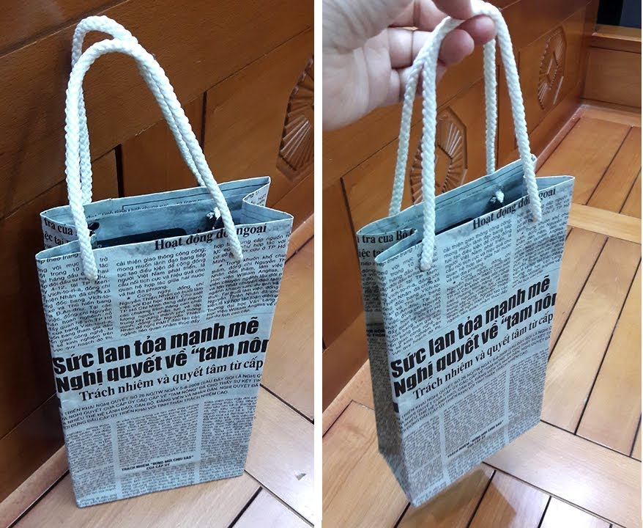
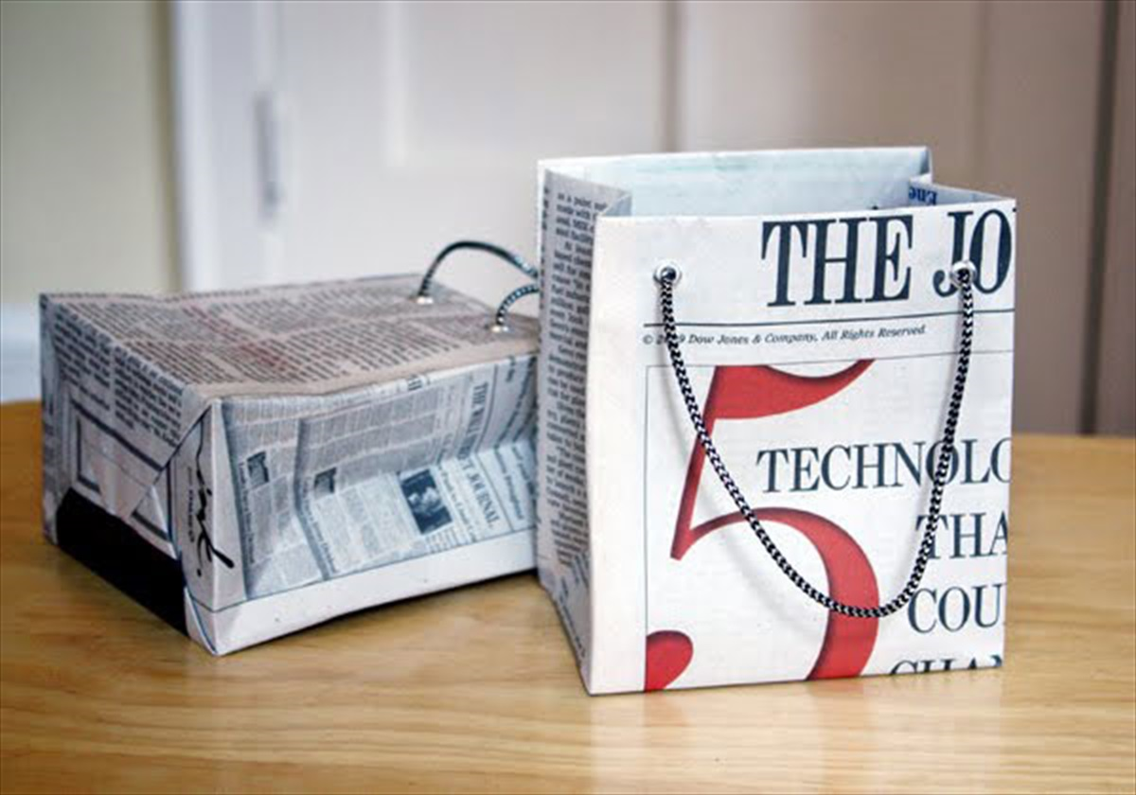
Tận dụng hình và chữ có sẵn trên giấy để trang trí

Slide 22
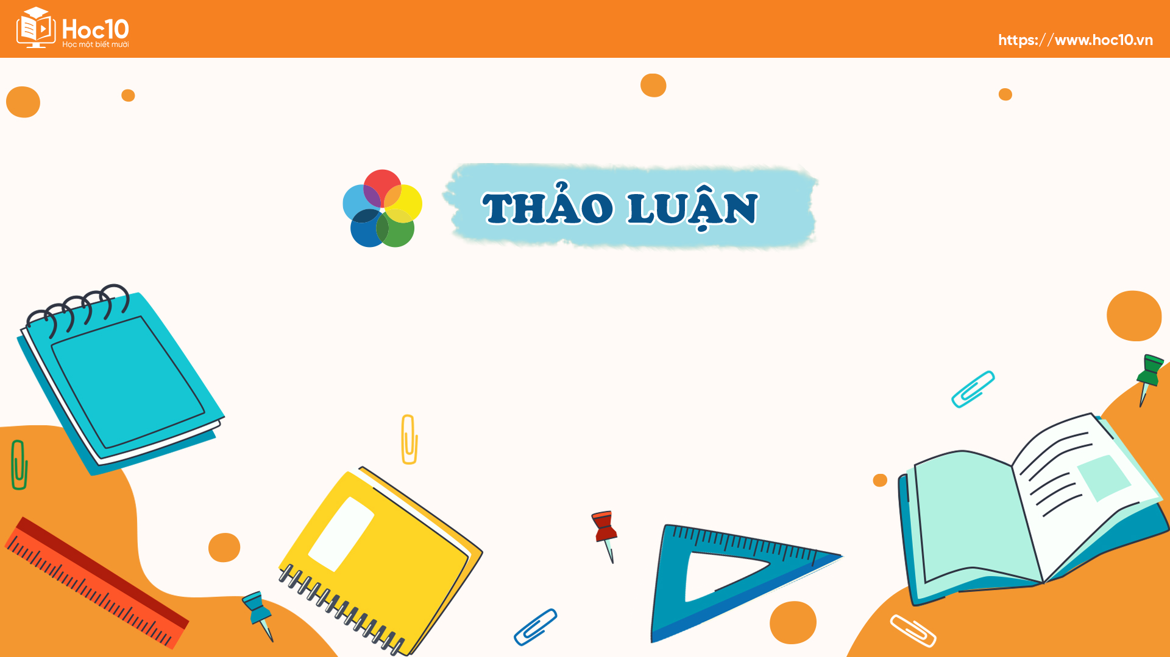
Ấn để đến trang sách

Slide 23
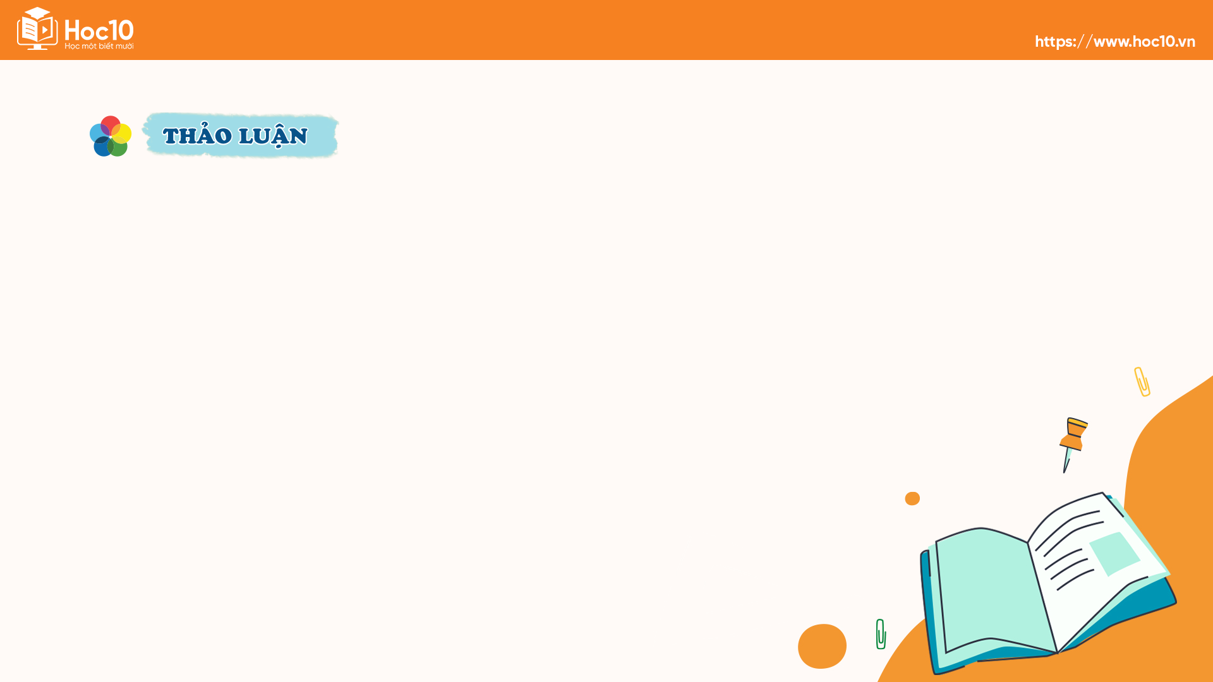
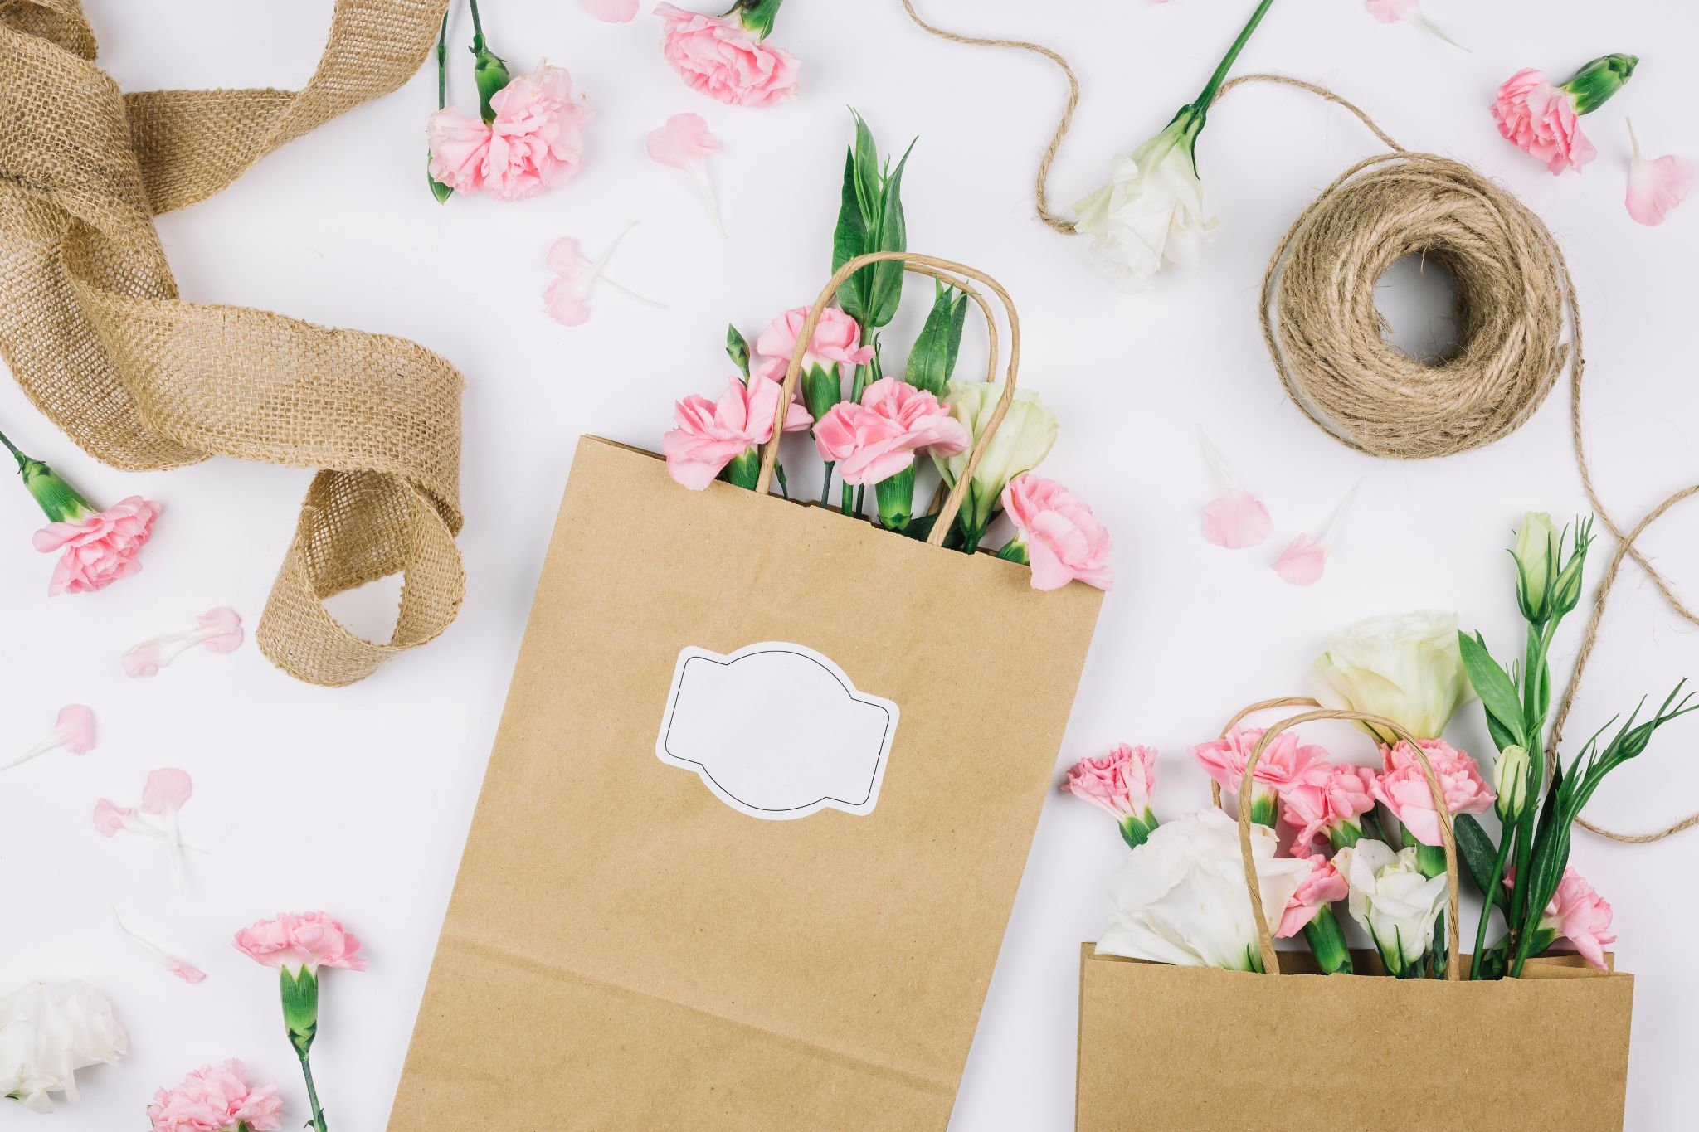
Trưng bày các sản phẩm đơn lẻ, sản phẩm nhóm và chia sẻ theo gợi ý:
Em thích nhất sản phẩm nào ?
Theo em điểm sáng tạo của sản phẩm là gì ?
Em góp ý gì cho sản phẩm của bạn ?

Slide 24

Ấn để đến trang sách

Slide 25

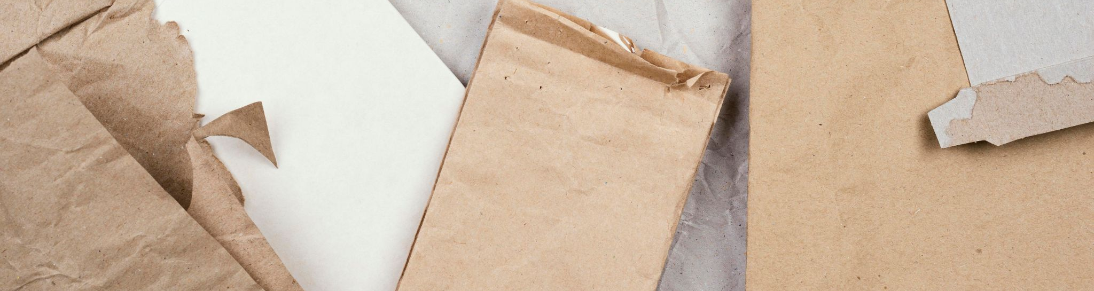
Việc sử dụng túi giấy rất có ý nghĩa và góp phần bảo vệ môi trường, em hãy về nhà gấp thêm nhiều túi giấy, bìa, giấy báo cũ để đựng đồ thay túi nilon để bảo vệ môi trường.

Slide 26
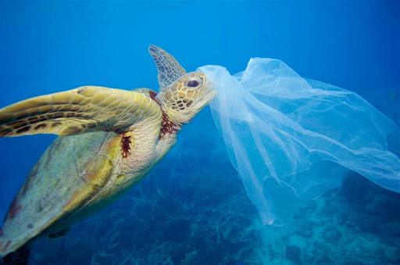
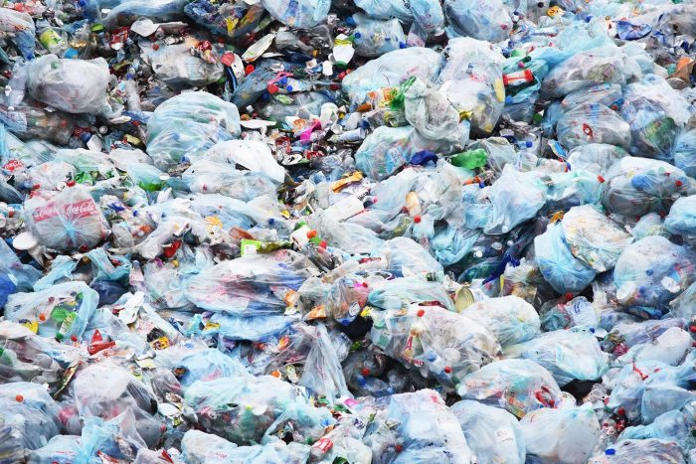
Túi nilon – mối đe dọa nguy hiểm tới môi trường

Slide 27
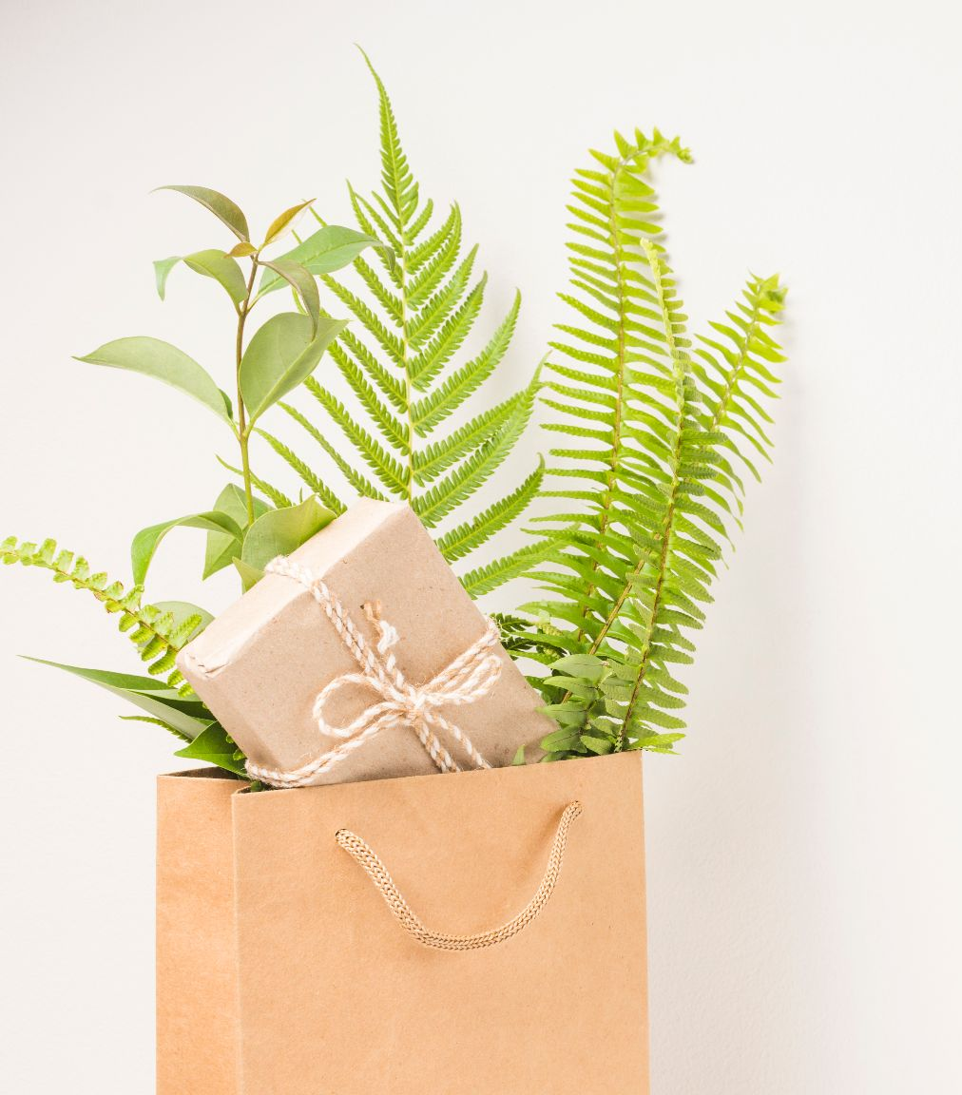
Ghi nhớ
Túi đựng đồ có thể được làm từ nhiều vật liệu khác nhau.
Các kiểu dáng túi giấy, túi đựng đồ đều có thể gấp tạo hình.
Có thể dùng tờ giấy, vải đã có sẵn hình trang trí để dùng mà không cần trang trí thêm.
Sử dụng túi giấy thay túi nilon vì túi nilon rất nguy hại cho môi trường vì rất khó phân hủy.

Slide 28
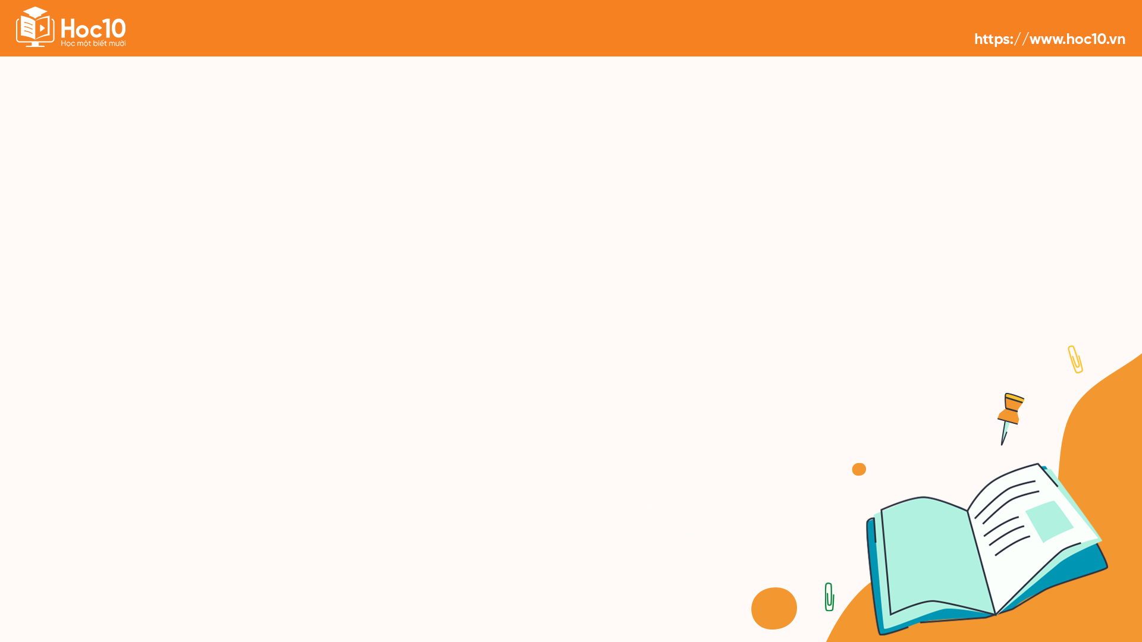
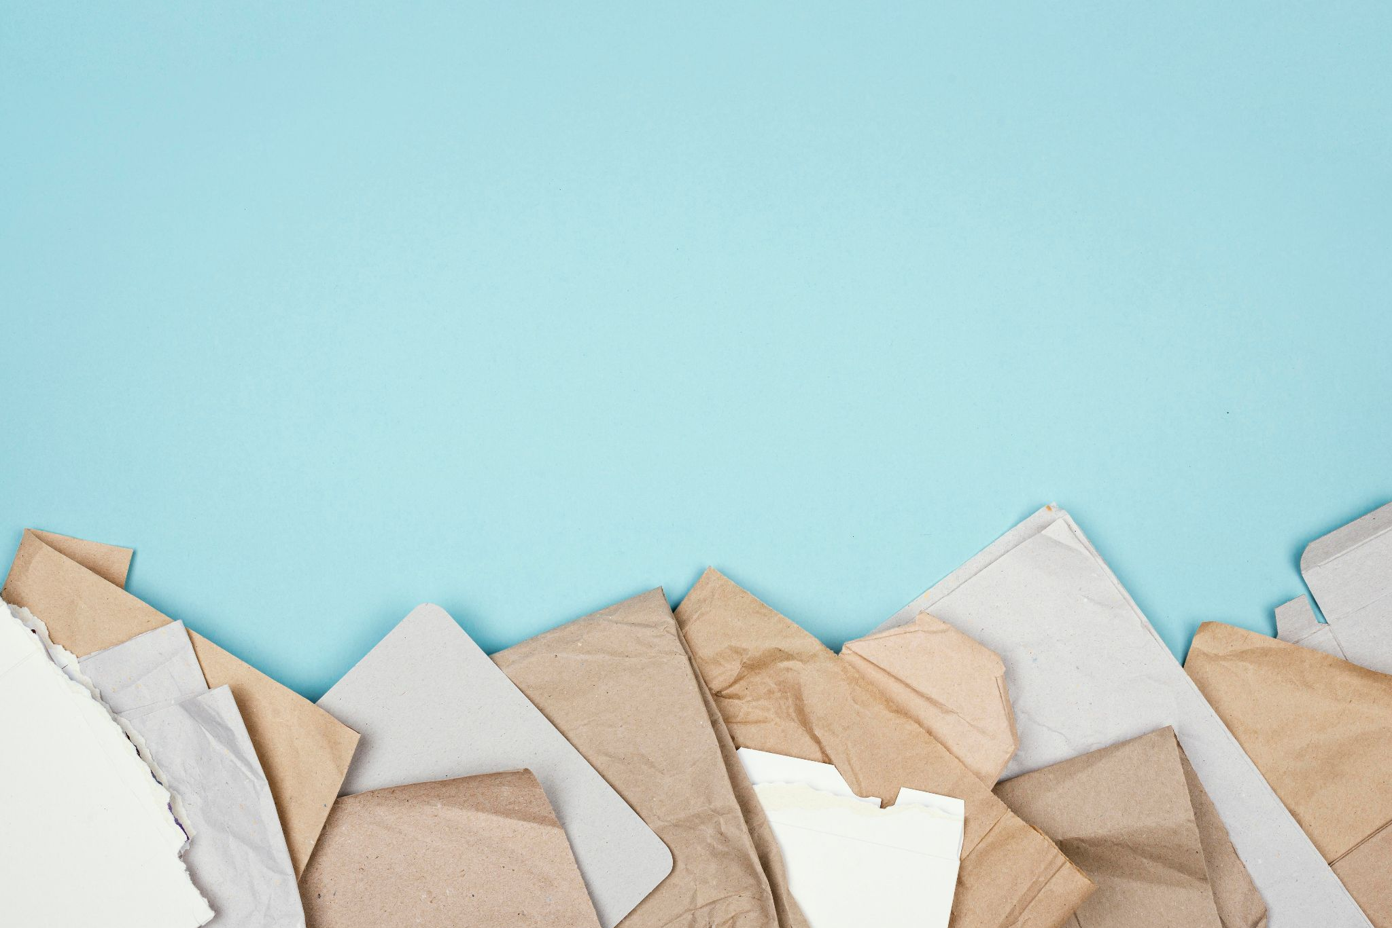
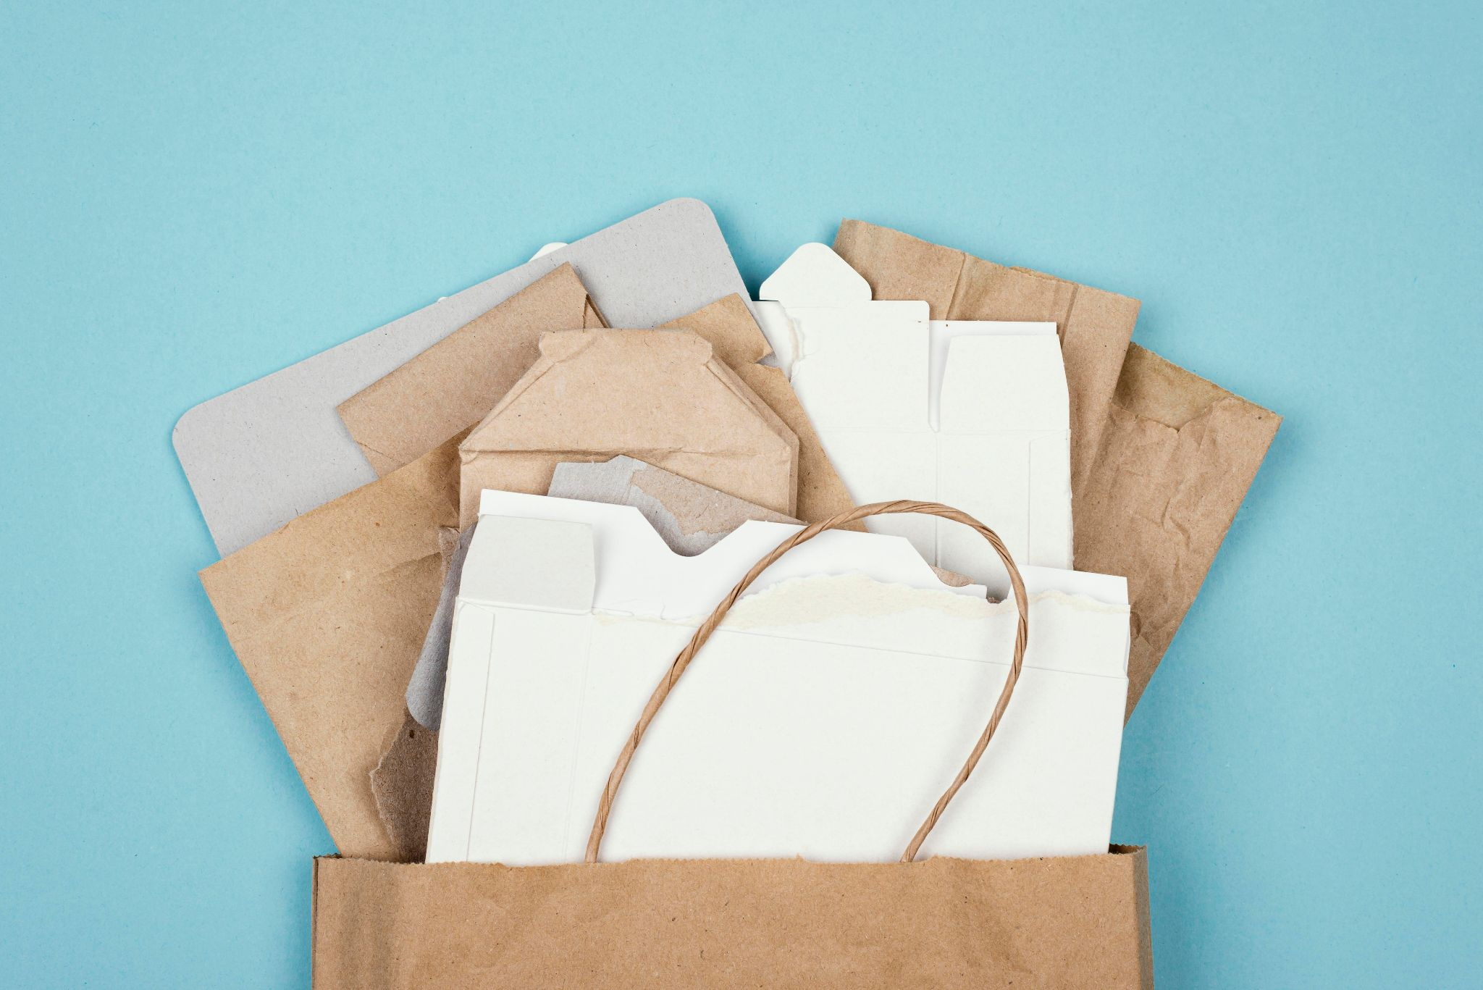
HƯỚNG DẪN VỀ NHÀ
01
02
Xem trước bài 16, SGK Mĩ thuật 6
Chuẩn bị đồ dùng học tập cho bài 16

Slide 29


Slide 30
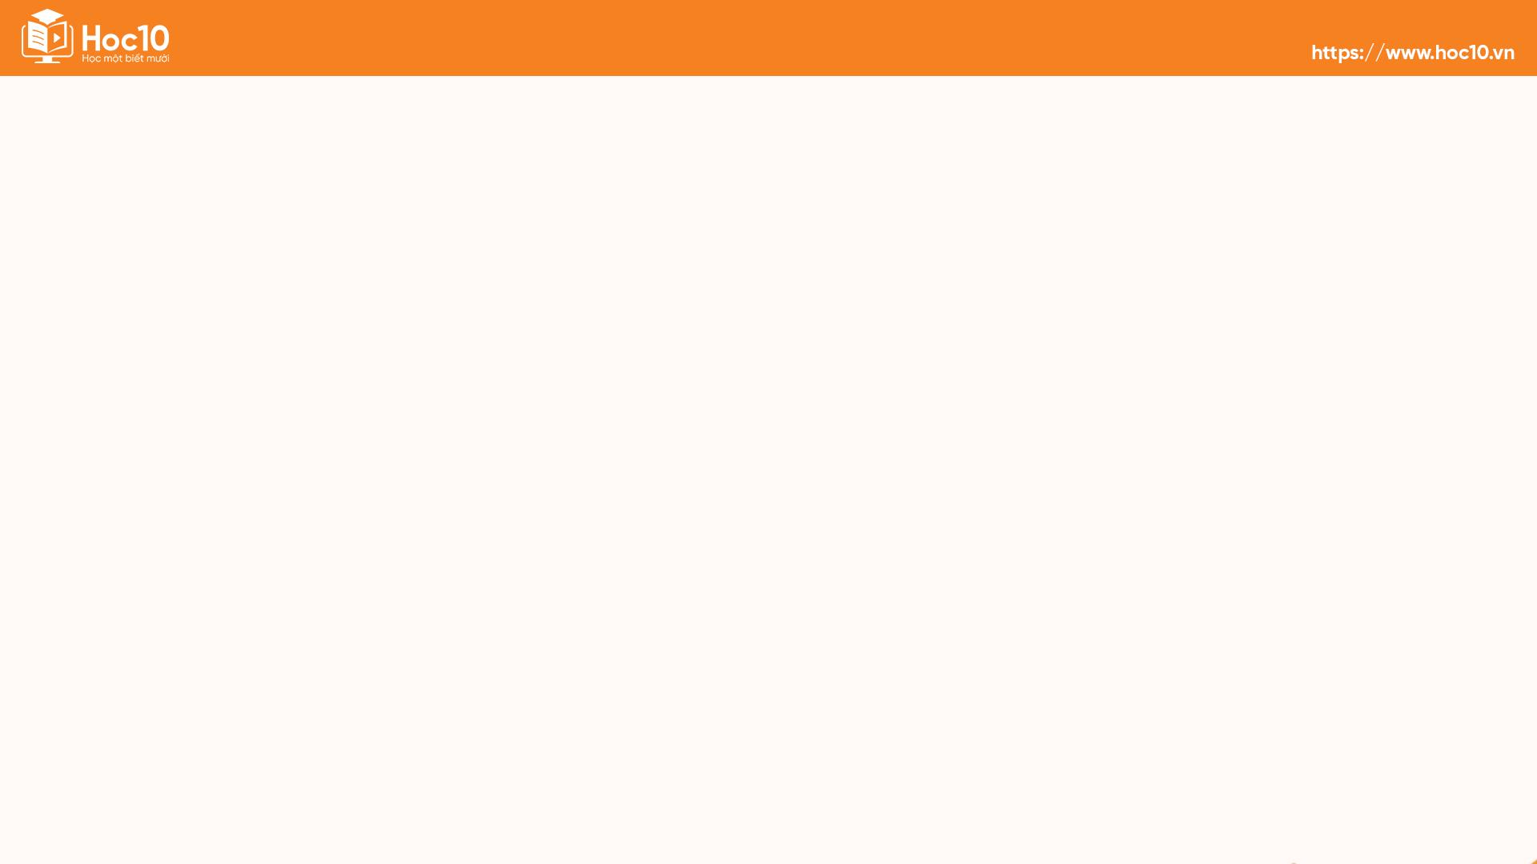
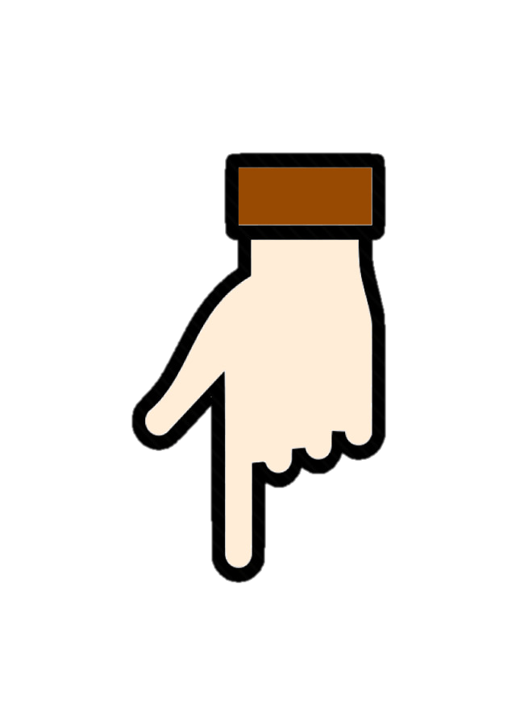

Để kết nối cộng đồng giáo viên và nhận thêm nhiều tài liệu giảng dạy,
mời quý thầy cô tham gia Group Facebook
theo đường link:
Hoc10 – Đồng hành cùng giáo viên tiểu học
Hoặc truy cập qua QR code

